Slide 1
ФУНКЦИОНАЛЬНЫЕ РЯДЫ

Slide 2
Функциональные последовательности. Равномерная и неравномерная сходимость функциональной последовательности
Необходимое и достаточное условие равномерной сходимости функциональной последовательности
Функциональные ряды. Область сходимости
Равномерная сходимость функционального ряда. Критерий равномерной сходимости функционального ряда
Признак Вейерштрасса о равномерной сходимости функционального ряда
Функциональные свойства суммы ряда.
Степенные ряды.
Теорема Абеля. Радиус сходимости.
Свойства степенных рядов.

Slide 3
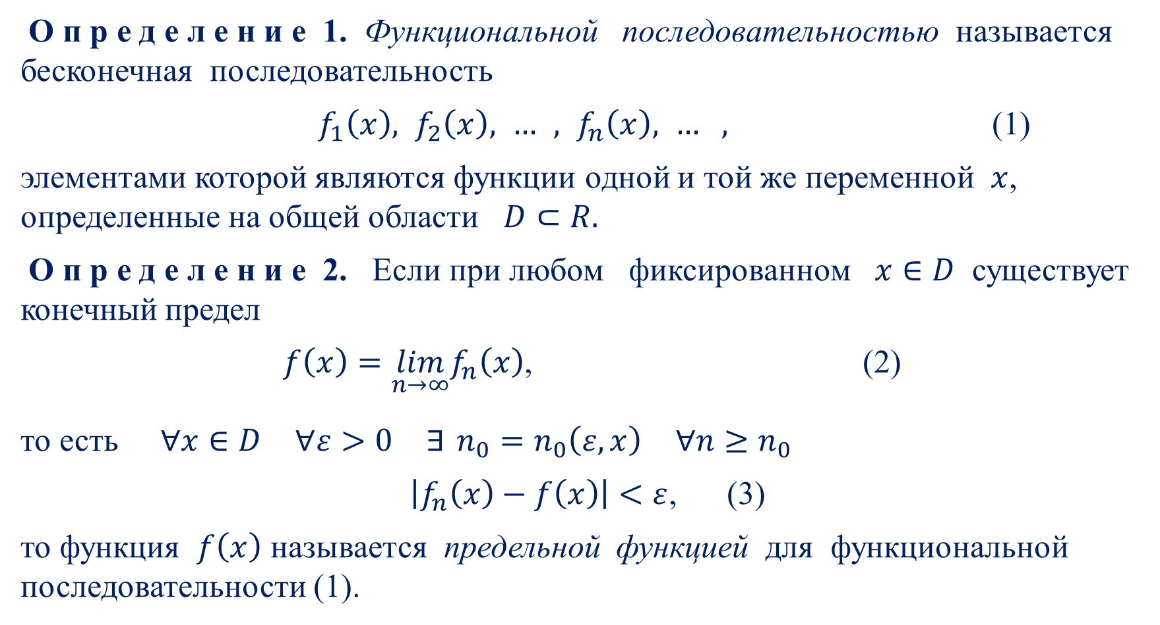
Функциональные последовательности
О п р е д е л е н и е 1. Функциональной последовательностью называется бесконечная последовательность
$f_{1}\left(x\right), f_{2}\left(x\right), … , f_{n}\left(x\right), … ,$ (1)
элементами которой являются функции одной и той же переменной $x$, определенные на общей области $D⊂R.$
О п р е д е л е н и е 2. Если при любом фиксированном $x∈D$ существует конечный предел
$f\left(x\right)=\lim_{n→∞}\underset{}{f_{n}\left(x\right)}$, (2)
то есть $∀x∈D ∀ε>0 ∃ n_{0}=n_{0}\left(ε,x\right) ∀n≥n_{0}$
$\left|f_{n}\left(x\right)−f\left(x\right)\right|<ε$, (3)
то функция $f\left(x\right)$ называется предельной функцией для функциональной последовательности (1).

Slide 4
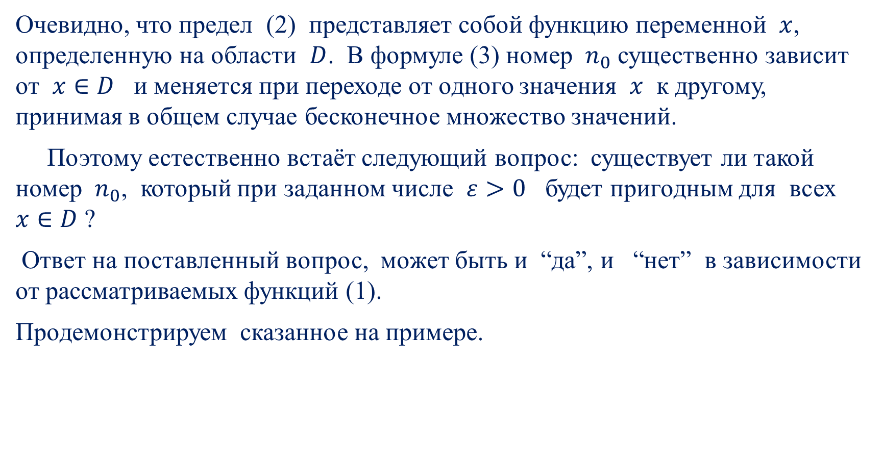
Очевидно, что предел (2) представляет собой функцию переменной $x$, определенную на области $D$. В формуле (3) номер $n_{0}$ существенно зависит от $x∈D$ и меняется при переходе от одного значения $x$ к другому, принимая в общем случае бесконечное множество значений.
Поэтому естественно встаёт следующий вопрос: существует ли такой номер $n_{0}$, который при заданном числе $ε>0$ будет пригодным для всех $x∈D$ ?
Ответ на поставленный вопрос, может быть и “да”, и “нет” в зависимости от рассматриваемых функций (1).
Продемонстрируем сказанное на примере.

Slide 5
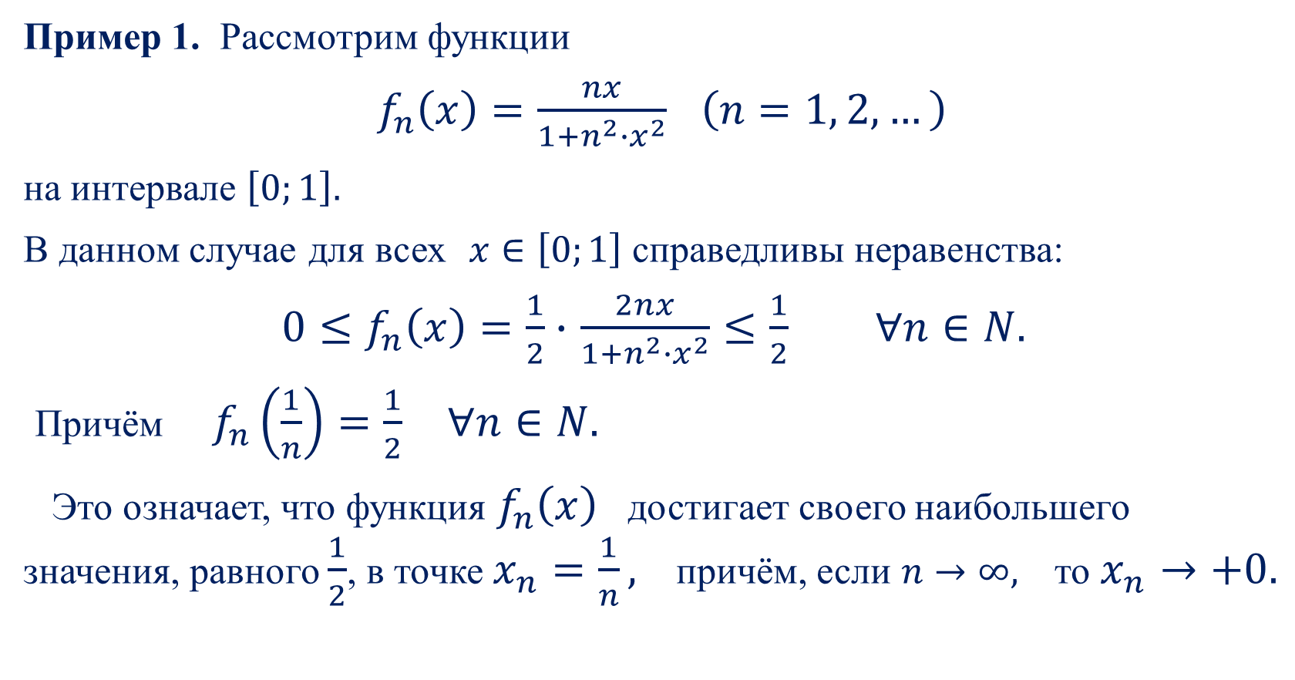
Пример 1. Рассмотрим функции
$f_{n}\left(x\right)=\frac{nx}{1+n^{2}∙x^{2}}$ $\left(n=1, 2,…\right)$
на интервале $\left[0;1\right].$
В данном случае для всех $x∈\left[0;1\right]$ справедливы неравенства:
${0≤f}_{n}\left(x\right)=\frac{1}{2}∙$ $\frac{2nx}{1+n^{2}∙x^{2}}≤\frac{1}{2} ∀n∈N.$
Причём $f_{n}\left(\frac{1}{n}\right)=\frac{1}{2}$ $∀n∈N.$
Это означает, что функция $f_{n}\left(x\right)$ достигает своего наибольшего значения, равного $\frac{1}{2}$, в точке $x_{n}=\frac{1}{n},$ причём, если $n→∞,$ то $x_{n}→+0.$

Slide 6
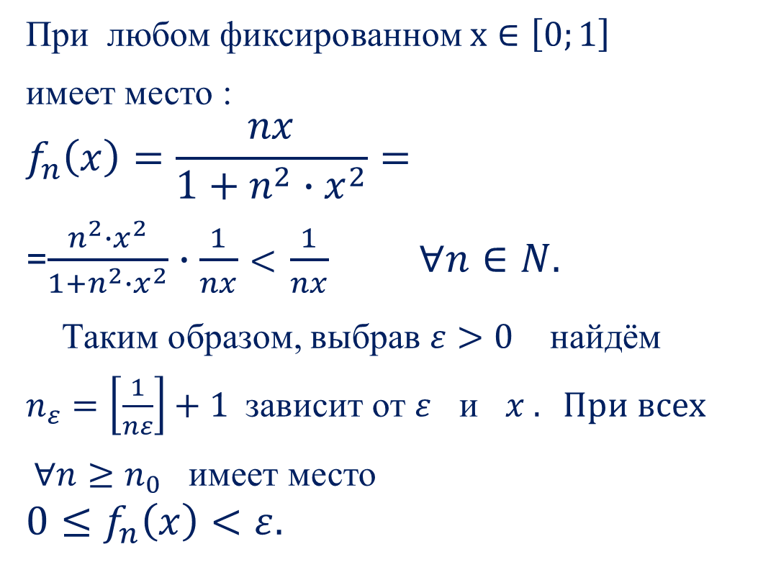
При любом фиксированном $x∈\left[0;1\right]$
имеет место :
$$f_{n}\left(x\right)=\frac{nx}{1+n^{2}∙x^{2}}=$$
=$\frac{n^{2}∙x^{2}}{1+n^{2}∙x^{2}}∙\frac{1}{nx}<$ $\frac{1}{nx}$ $∀n∈N.$
Таким образом, выбрав $ε>0$найдём
$n_{ε}=\left[\frac{1}{nε}\right]+1$ зависит от $ε$ и $x . При всех$
$∀n≥n_{0}$ имеет место
$${0≤f}_{n}\left(x\right)<ε.$$
В этом примере для функций $f_{n}\left(x\right)$ не существует номер $n_{0}$ ,
зависящего только от $ε, который$ годился бы для всех $x∈\left[0;1\right]$.

Slide 7
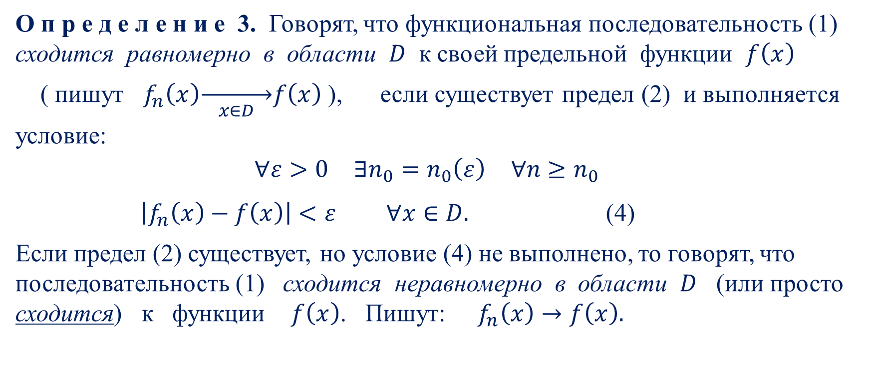
Равномерная сходимость функциональной последовательности
О п р е д е л е н и е 3. Говорят, что функциональная последовательность (1) сходится равномерно в области $D$ к своей предельной функции $f\left(x\right)$
( пишут $f_{n}\left(x\right)\overset{→}{ x∈D }f\left(x\right)$ ), если существует предел (2) и выполняется условие:
$$∀ε>0 ∃n_{0}=n_{0}\left(ε\right) ∀n≥n_{0}$$
$\left|f_{n}\left(x\right)−f\left(x\right)\right|<ε ∀x∈D.$ (4)
Если предел (2) существует, но условие (4) не выполнено, то говорят, что последовательность (1) сходится неравномерно в области $D$ (или просто сходится) к функции $f\left(x\right)$. Пишут: $f_{n}\left(x\right)→f\left(x\right).$

Slide 8
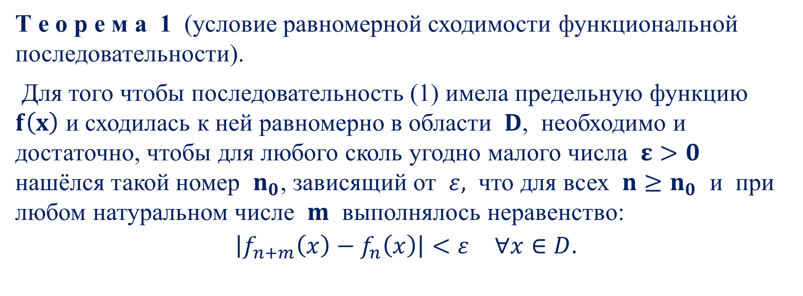
Необходимое и достаточное условие равномерной сходимости функциональной последовательности
Т е о р е м а 1 (условие равномерной сходимости функциональной последовательности).
Для того чтобы последовательность (1) имела предельную функцию $f\left(x\right)$ и сходилась к ней равномерно в области $D$, необходимо и достаточно, чтобы для любого сколь угодно малого числа $ε>0$ нашёлся такой номер $n_{0}$, зависящий от $ε,$ что для всех $n≥n_{0}$ и при любом натуральном числе $m$ выполнялось неравенство:
$$\left|f_{n+m}\left(x\right)−f_{n}\left(x\right)\right|<ε ∀x∈D.$$

Slide 9
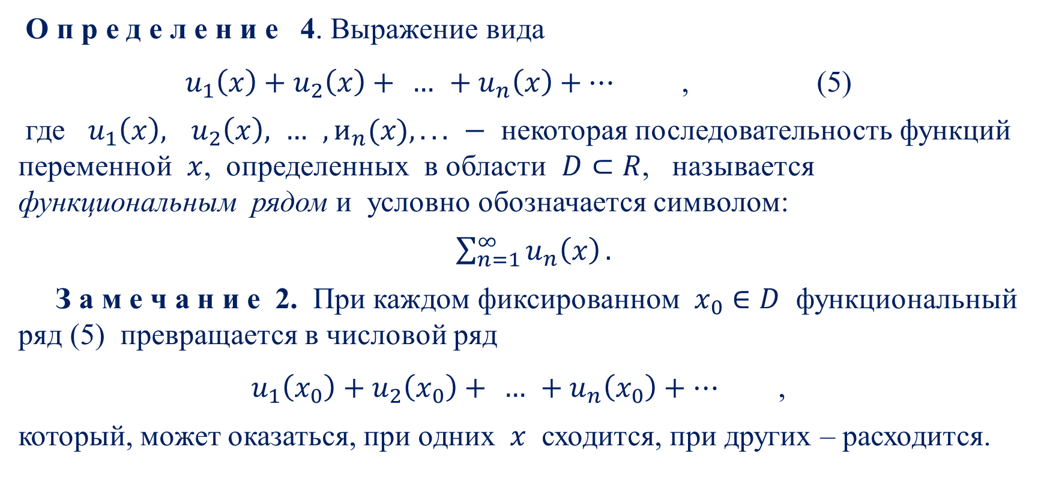
Функциональные ряды. Область сходимости
О п р е д е л е н и е 4. Выражение вида
$u_{1}\left(x\right)+u_{2}\left(x\right)+ … +u_{n}\left(x\right)+…$ , (5)
где $u_{1}\left(x\right), u_{2}\left(x\right), … ,и_{n}(x),... −$ некоторая последовательность функций переменной $x$, определенных в области $D⊂R$, называется функциональным рядом и условно обозначается символом:
$\sum_{n=1}^{∞}{u_{n}\left(x\right)}.$
З а м е ч а н и е 2. При каждом фиксированном $x_{0}∈D$ функциональный ряд (5) превращается в числовой ряд
$u_{1}\left(x_{0}\right)+u_{2}\left(x_{0}\right)+ … +u_{n}\left(x_{0}\right)+…$,
который, может оказаться, при одних $x$ сходится, при других – расходится.

Slide 10
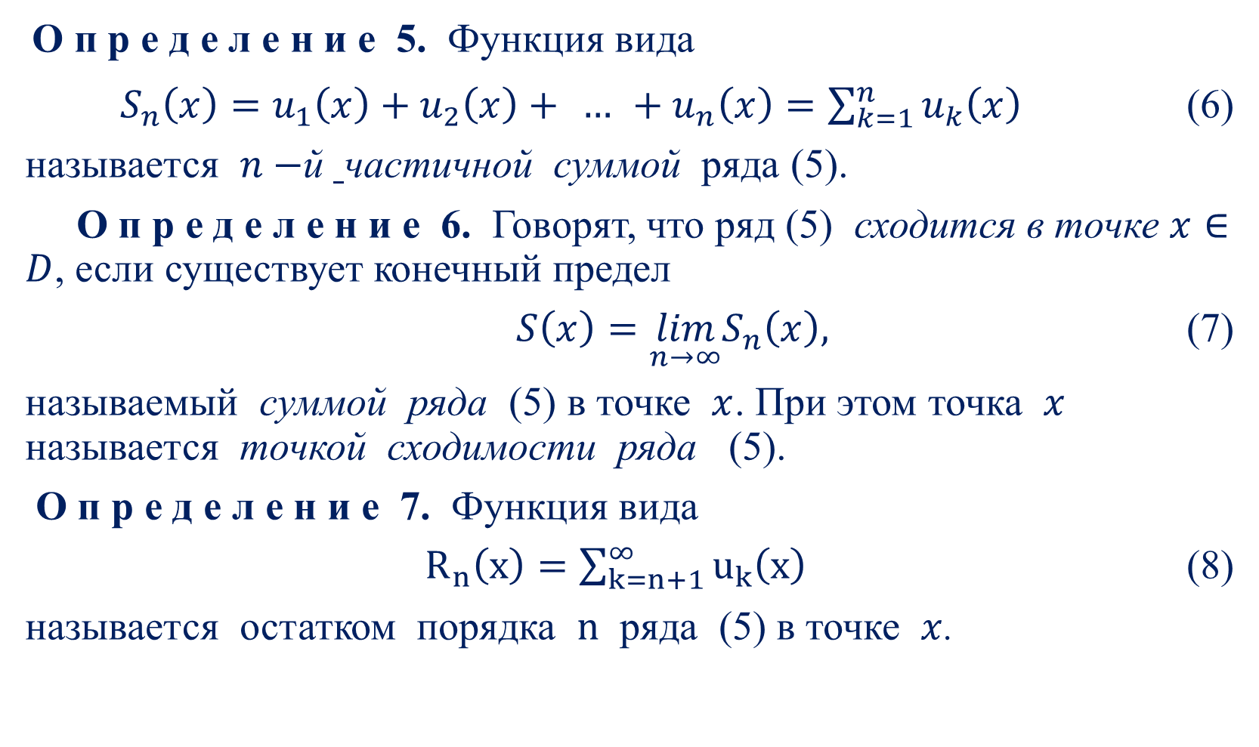
О п р е д е л е н и е 5. Функция вида
$S_{n}\left(x\right)=u_{1}\left(x\right)+u_{2}\left(x\right)+ … +u_{n}\left(x\right)=\sum_{k=1}^{n}{u_{k}\left(x\right)}$ (6)
называется $n−$й частичной суммой ряда (5).
О п р е д е л е н и е 6. Говорят, что ряд (5) сходится в точке $x∈D$, если существует конечный предел
$S\left(x\right)=\lim_{n→∞}S_{n}\left(x\right),$ (7)
называемый суммой ряда (5) в точке $x$. При этом точка $x$ называется точкой сходимости ряда (5).
О п р е д е л е н и е 7. Функция вида
$R_{n}\left(x\right)=\sum_{k=n+1}^{∞}{u_{k}\left(x\right)}$ (8)
называется остатком порядка $n$ ряда (5) в точке $x$.

Slide 11
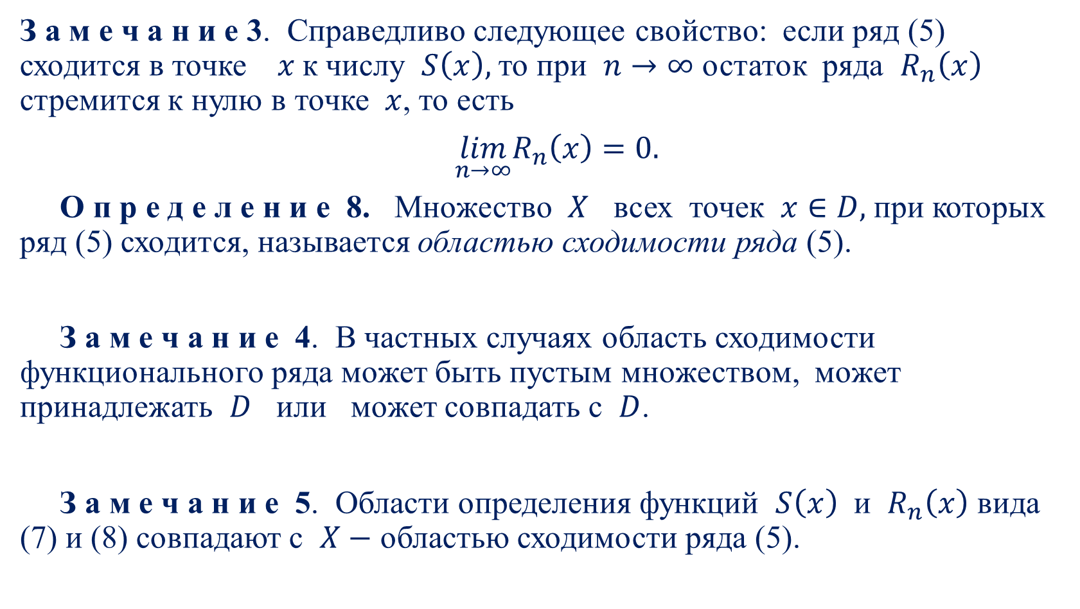
З а м е ч а н и е 3. Справедливо следующее свойство: если ряд (5) сходится в точке $x$к числу $S\left(x\right),$ то при $n→∞$ остаток ряда $R_{n}\left(x\right)$ стремится к нулю в точке $x$, то есть
$\lim_{n→∞}R_{n}\left(x\right)=0.$
О п р е д е л е н и е 8. Множество $X$ всех точек $x∈D,$ при которых ряд (5) сходится, называется областью сходимости ряда (5).
З а м е ч а н и е 4. В частных случаях область сходимости функционального ряда может быть пустым множеством, может принадлежать $D$ или может совпадать с $D$.
З а м е ч а н и е 5. Области определения функций $S\left(x\right)$ и $R_{n}\left(x\right)$ вида (7) и (8) совпадают с $X−$ областью сходимости ряда (5).

Slide 12
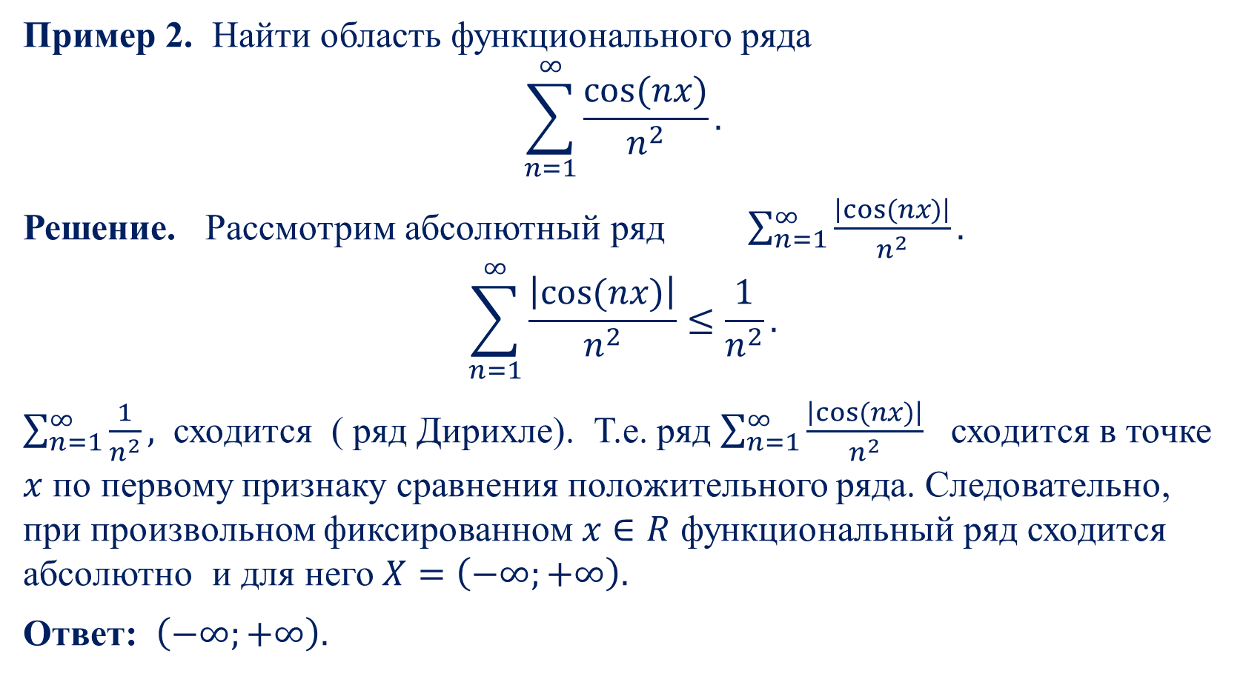
Пример 2. Найти область функционального ряда
$$\sum_{n=1}^{∞}{\frac{cos⁡(nx)}{n^{2}}}.$$
Решение. Рассмотрим абсолютный ряд $\sum_{n=1}^{∞}{\frac{\left|cos⁡(nx)\right|}{n^{2}}.}$
$$\sum_{n=1}^{∞}{\frac{\left|cos⁡(nx)\right|}{n^{2}}≤\frac{1}{n^{2}}.}$$
$\sum_{n=1}^{∞}{\frac{1}{n^{2}}},$ сходится ( ряд Дирихле). Т.е. ряд $\sum_{n=1}^{∞}{\frac{\left|cos⁡(nx)\right|}{n^{2}}}$ сходится в точке $x$ по первому признаку сравнения положительного ряда. Следовательно, при произвольном фиксированном $x∈R$ функциональный ряд сходится абсолютно и для него $X=\left(−∞;+∞\right).$
Ответ: $\left(−∞;+∞\right).$

Slide 13
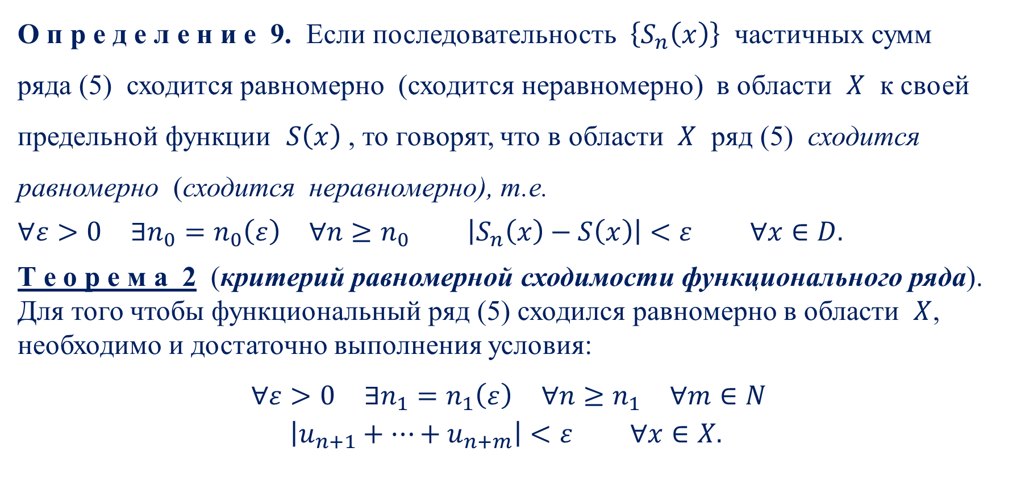
Равномерная сходимость функционального ряда
О п р е д е л е н и е 9. Если последовательность $\left\{S_{n}\left(x\right)\right\}$ частичных сумм ряда (5) сходится равномерно (сходится неравномерно) в области $X$ к своей предельной функции $S\left(x\right)$ , то говорят, что в области $X$ ряд (5) сходится равномерно (сходится неравномерно), т.е.
$$∀ε>0 ∃n_{0}=n_{0}\left(ε\right) ∀n≥n_{0} \left|S_{n}\left(x\right)−S\left(x\right)\right|<ε ∀x∈D.$$
Т е о р е м а 2 (критерий равномерной сходимости функционального ряда). Для того чтобы функциональный ряд (5) сходился равномерно в области $X$, необходимо и достаточно выполнения условия:
$∀ε>0 ∃n_{1}=n_{1}\left(ε\right) ∀n≥n_{1} ∀m∈N$
$$\left|u_{n+1}+…+u_{n+m}\right|<ε ∀x∈X.$$

Slide 14
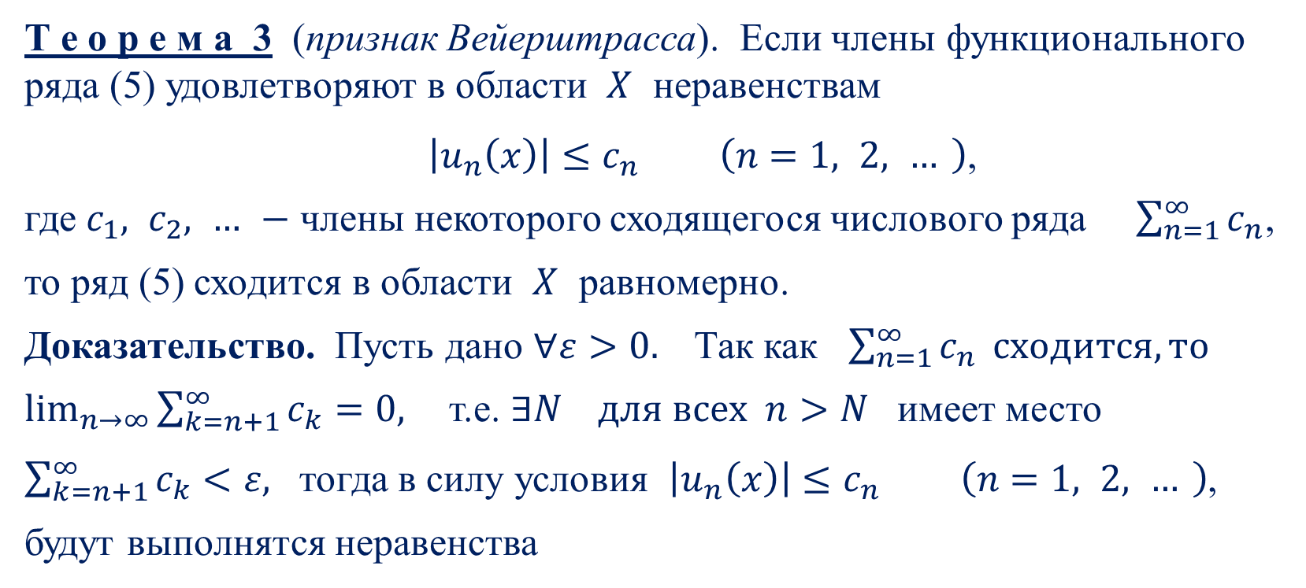
Признак Вейерштрасса о равномерной сходимости функционального ряда
Т е о р е м а 3 (признак Вейерштрасса). Если члены функцио­нального ряда (5) удовлетворяют в области $X$ неравенствам
$\left|u_{n}\left(x\right)\right|≤c_{n} \left(n=1, 2, … \right)$,
где $c_{1}, c_{2}, … −$ члены некоторого сходящегося числового ряда $\sum_{n=1}^{∞}{c_{n}}$,
то ряд (5) сходится в области $X$ равномерно.
Доказательство. Пусть дано $∀ε>0.$ Так как $\sum_{n=1}^{∞}{c_{n}} сходится, то$
$\lim_{n→∞}{\sum_{k=n+1}^{∞}{c_{k}=0,} }$ т.е. $∃N для всех n>N$ имеет место
$\sum_{k=n+1}^{∞}{c_{k}<ε,}$ тогда в силу условия $\left|u_{n}\left(x\right)\right|≤c_{n} \left(n=1, 2, … \right)$,
будут выполнятся неравенства

Slide 15
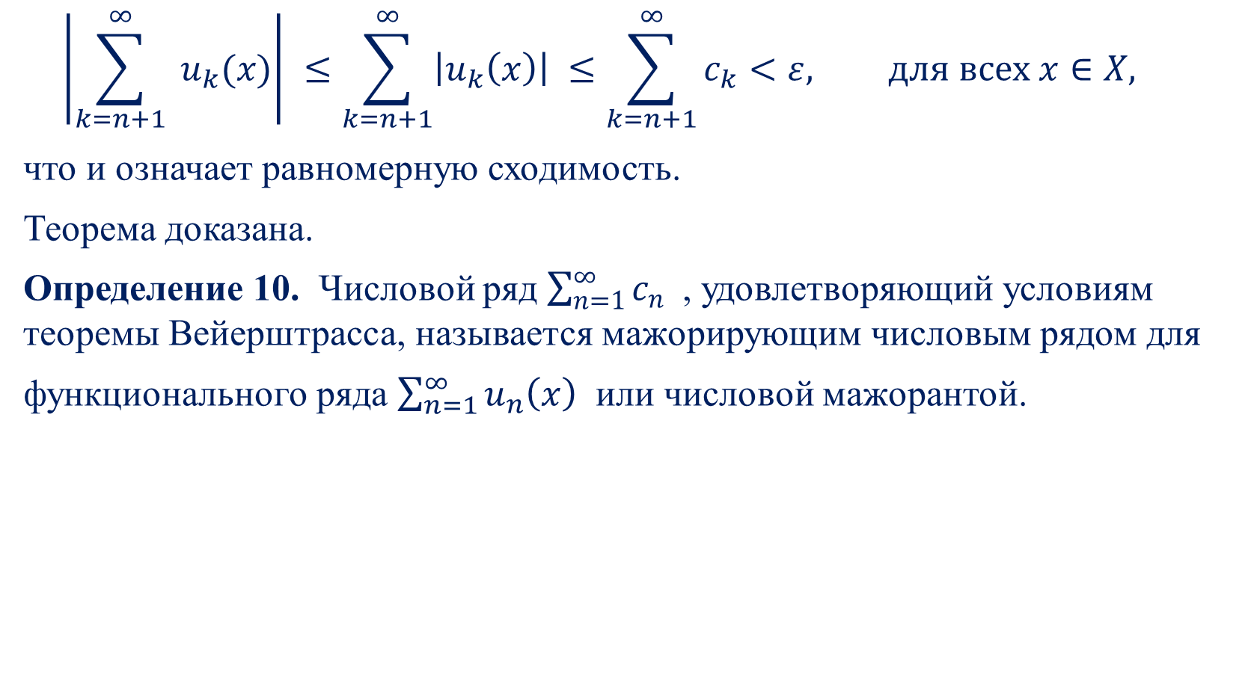
$$\left|\sum_{k=n+1}^{∞}{{ u}_{k}(x)}\right| ≤\sum_{k=n+1}^{∞}{{\left|u_{k}\left(x\right)\right| ≤\sum_{k=n+1}^{∞}{c_{k}<ε, для всех x∈X, } }_{}}$$
что и означает равномерную сходимость.
Теорема доказана.
Определение 10. Числовой ряд $\sum_{n=1}^{∞}{c_{n}}$ , удовлетворяющий условиям теоремы Вейерштрасса, называется мажорирующим числовым рядом для
функционального ряда $\sum_{n=1}^{∞}{u_{n}\left(x\right)}$ или числовой мажорантой.

Slide 16
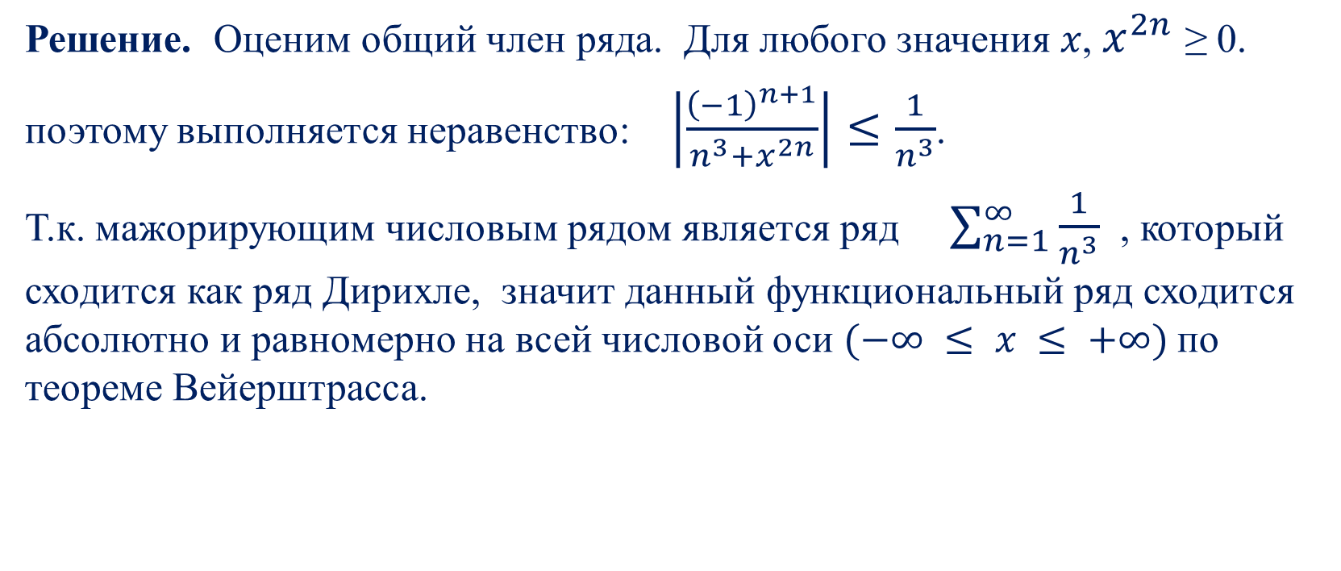

Пример 3. Найти область равномерной сходимости функционального ряда: $\sum_{n=1}^{∞}{\frac{{\left(−1\right)}^{n+1}}{n^{3}+x^{2n}}}$.
Решение. Оценим общий член ряда. Для любого значения 𝑥, $x^{2n}$ ≥ 0.
поэтому выполняется неравенство: $\left|\frac{{\left(−1\right)}^{n+1}}{n^{3}+x^{2n}}\right|≤\frac{1}{n^{3}}$.
Т.к. мажорирующим числовым рядом является ряд $\sum_{n=1}^{∞}{\frac{1}{n^{3}}}$ , который сходится как ряд Дирихле, значит данный функциональный ряд сходится абсолютно и равномерно на всей числовой оси $(−∞ ≤ x ≤ +∞)$по теореме Вейерштрасса.

Slide 17
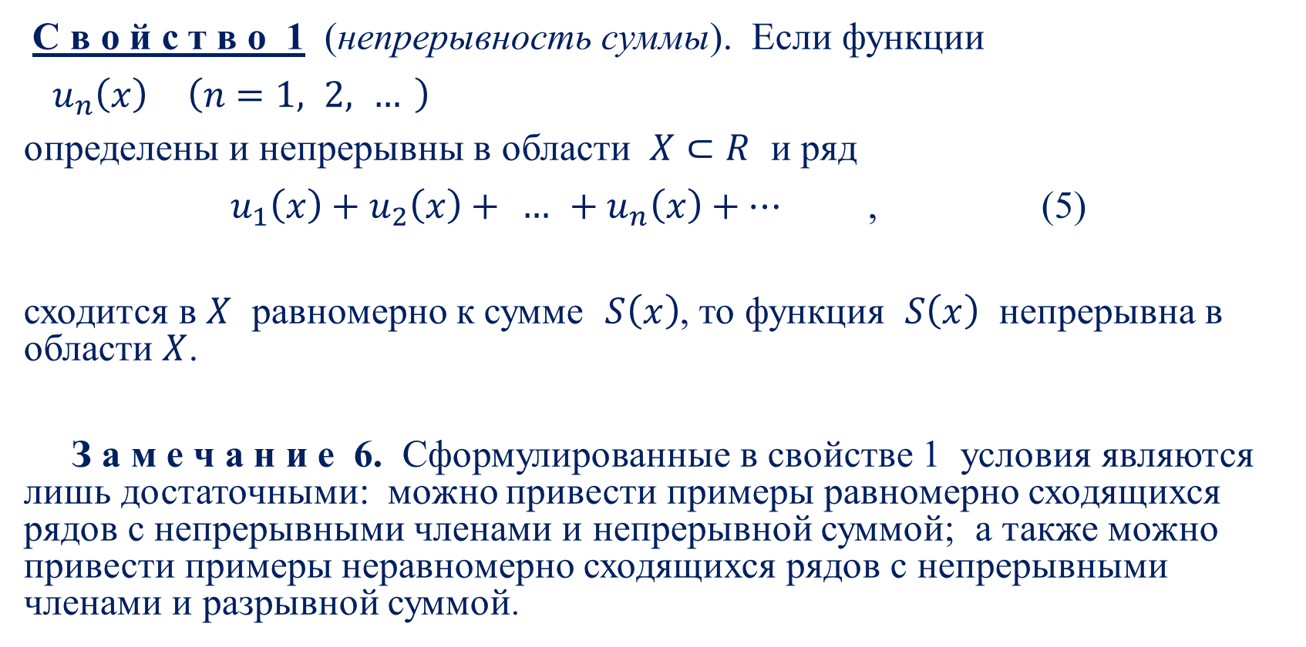
Функциональные свойства суммы ряда
С в о й с т в о 1 (непрерывность суммы). Если функции
$u_{n}\left(x\right) \left(n=1, 2, … \right)$
определены и непрерывны в области $X⊂R$ и ряд
$u_{1}\left(x\right)+u_{2}\left(x\right)+ … +u_{n}\left(x\right)+…$ , (5)
сходится в $X$ равномерно к сумме $S\left(x\right)$, то функция $S\left(x\right)$ непрерывна в области $X$.
З а м е ч а н и е 6. Сформулированные в свойстве 1 условия являются лишь достаточными: можно привести примеры равномерно сходящихся рядов с непрерывными членами и непрерывной суммой; а также можно привести примеры неравномерно сходящихся рядов с непрерывными членами и разрывной суммой.

Slide 18
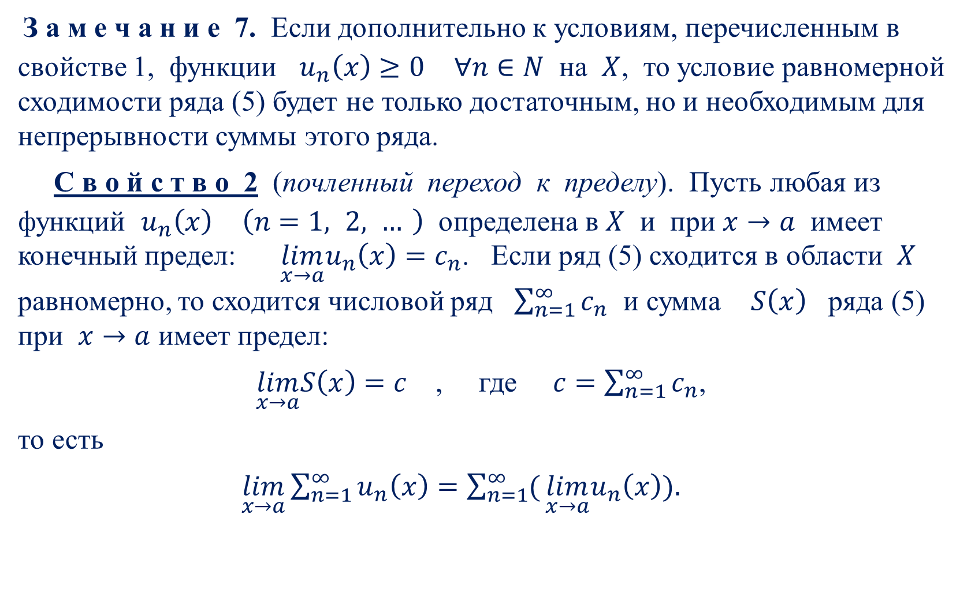
З а м е ч а н и е 7. Если дополнительно к условиям, перечисленным в свойстве 1, функции $u_{n}\left(x\right)≥0 ∀n∈N$ на $X$, то условие равномерной сходимости ряда (5) будет не только достаточным, но и необходимым для непрерывности суммы этого ряда.
С в о й с т в о 2 (почленный переход к пределу). Пусть любая из функций $u_{n}\left(x\right) \left(n=1, 2, … \right)$ определена в $X$ и при $x→a$ имеет конечный предел: $\lim_{x→a}u_{n}\left(x\right)=c_{n}$. Если ряд (5) сходится в области $X$ равномерно, то сходится числовой ряд $\sum_{n=1}^{∞}{c_{n}}$ и сумма $S\left(x\right)$ ряда (5) при $x→a$ имеет предел:
$\lim_{x→a}S\left(x\right)=c_{}$ , где $c=\sum_{n=1}^{∞}{c_{n}}$,
то есть
$\lim_{x→a}\sum_{n=1}^{∞}{u_{n}\left(x\right)}=$ $\sum_{n=1}^{∞}{(}\lim_{x→a}u_{n}\left(x\right))._{}$

Slide 19
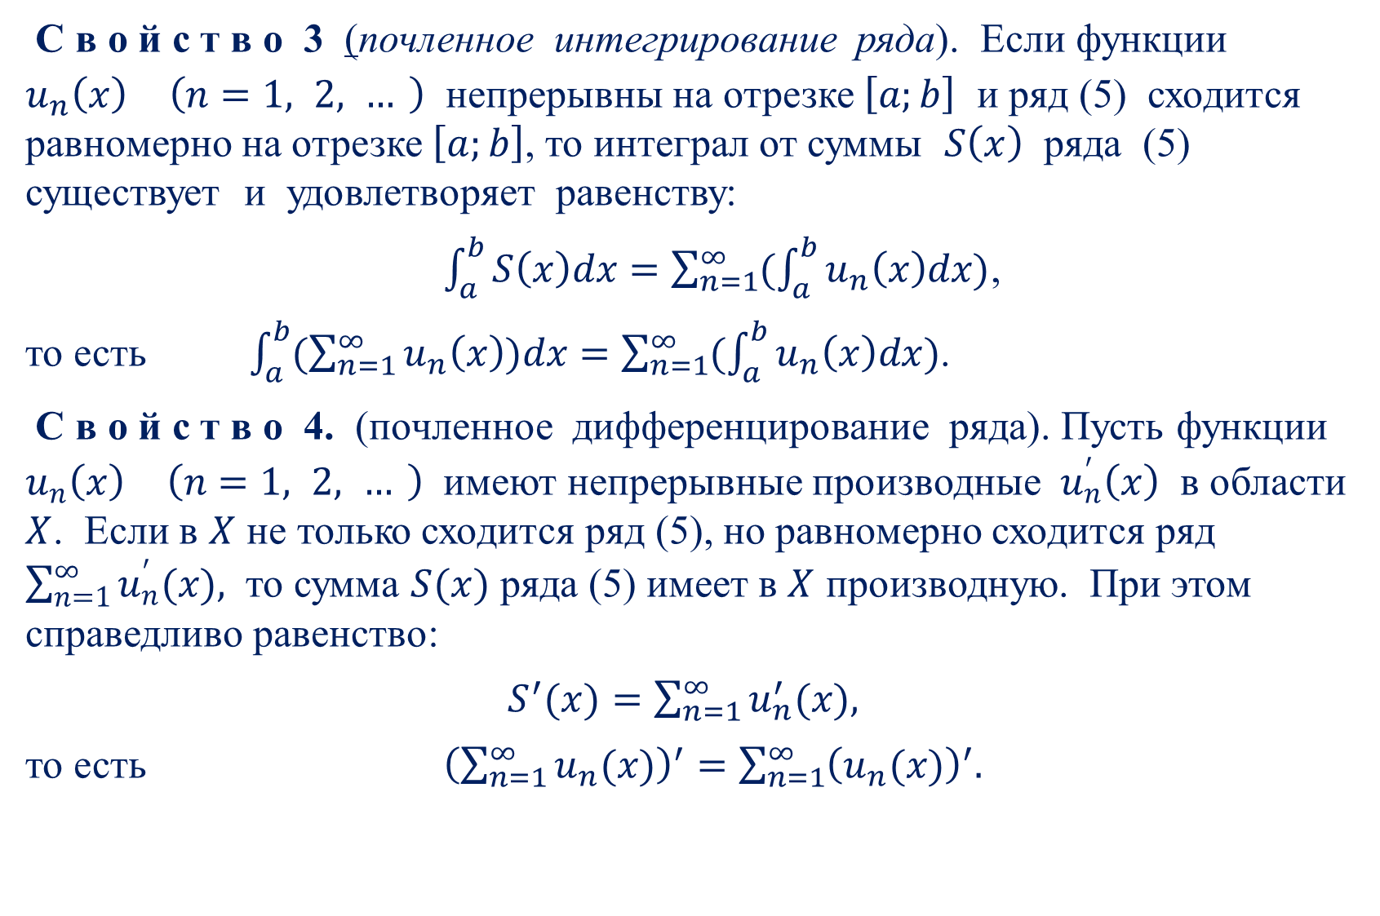
С в о й с т в о 3 (почленное интегрирование ряда). Если функции $u_{n}\left(x\right) \left(n=1, 2, … \right)$ непрерывны на отрезке $\left[a;b\right]$ и ряд (5) сходится равномерно на отрезке $\left[a;b\right]$, то интеграл от суммы $S\left(x\right)$ ряда (5) существует и удовлетворяет равенству:
$\int_{a}^{b}{S\left(x\right)dx=\sum_{n=1}^{∞}{(\int_{a}^{b}{u_{n}\left(x\right)dx)}}}$,
то есть $\int_{a}^{b}{(\sum_{n=1}^{∞}{u_{n}\left(x\right))dx=\sum_{n=1}^{∞}{(\int_{a}^{b}{u_{n}\left(x\right)dx)}}}}$.
С в о й с т в о 4. (почленное дифференцирование ряда). Пусть функции $u_{n}\left(x\right) \left(n=1, 2, … \right)$ имеют непрерывные производные $u_{n}^{′}\left(x\right)$ в области $X$. Если в $X$ не только сходится ряд (5), но равномерно сходится ряд $\sum_{n=1}^{∞}{u_{n}^{′}(x),}$ то сумма $S(x)$ ряда (5) имеет в $X$ производную. При этом справедливо равенство:
$S^{′}(x)=\sum_{n=1}^{∞}{u_{n}^{′}(x),}$
то есть ${\left(\sum_{n=1}^{∞}{u_{n}(x)}\right)}^{′}=\sum_{n=1}^{∞}{{\left(u_{n}(x)\right)}^{′}.}$

Slide 20
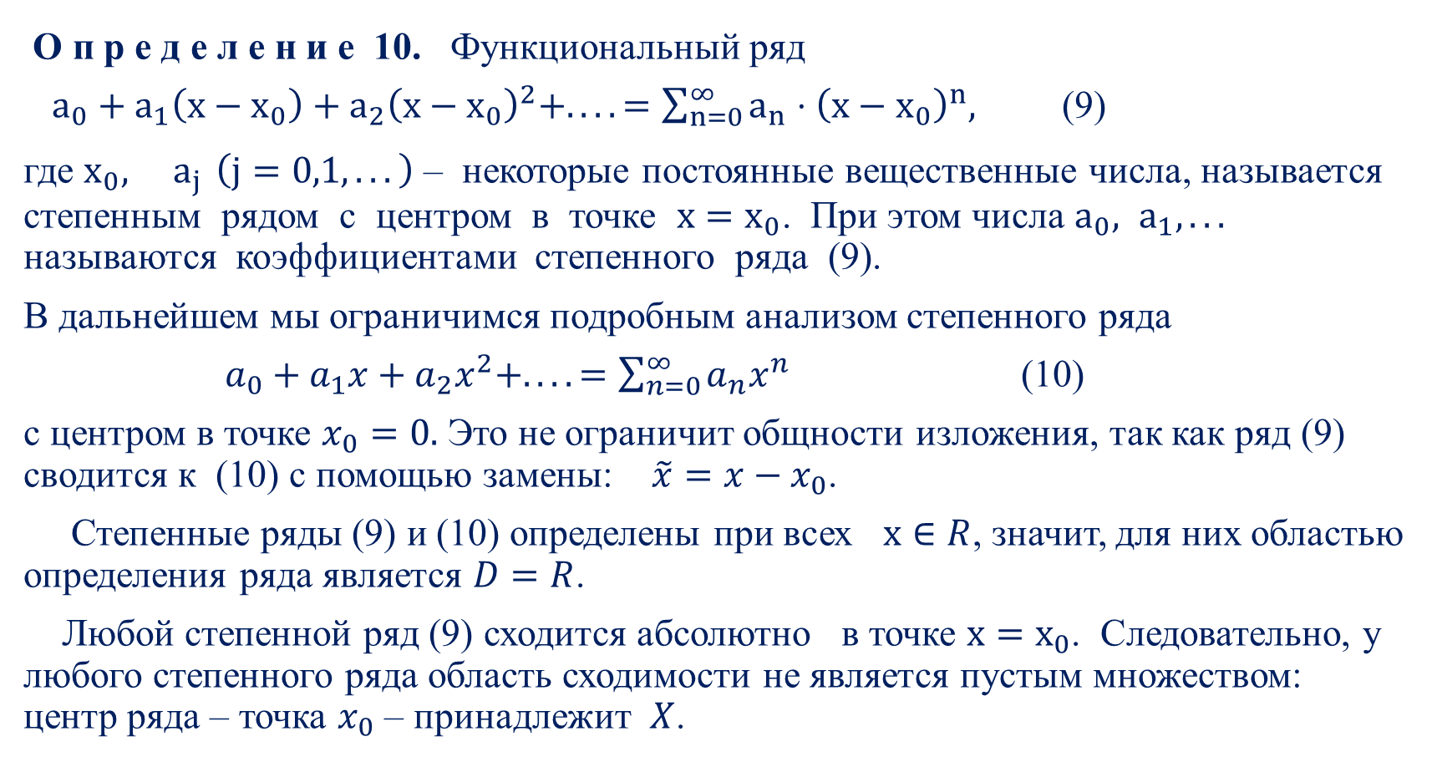
Степенные ряды
О п р е д е л е н и е 10. Функциональный ряд
$a_{0}+a_{1}\left(x−x_{0}\right)+a_{2}{\left(x−x_{0}\right)}^{2}+....=\sum_{n=0}^{∞}{a_{n}⋅{\left(x−x_{0}\right)}^{n},}$ (9)
где $x_{0}, a_{j} \left(j=0,1,...\right)$ – некоторые постоянные вещественные числа, называется степенным рядом с центром в точке $x=x_{0}$. При этом числа $a_{0}, a_{1},...$ называются коэффициентами степенного ряда (9).
В дальнейшем мы ограничимся подробным анализом степенного ряда
$a_{0}+a_{1}x+a_{2}x^{2}+....=\sum_{n=0}^{∞}{a_{n}x^{n}}$ (10)
с центром в точке $x_{0}=0.$ Это не ограничит общности изложения, так как ряд (9) сводится к (10) с помощью замены: $\tilde{x}=x−x_{0}$.
Степенные ряды (9) и (10) определены при всех $х∈R$, значит, для них областью определения ряда является $D=R$.
Любой степенной ряд (9) сходится абсолютно в точке $х=х_{0}$. Следовательно, у любого степенного ряда область сходимости не является пустым множеством: центр ряда – точка $x_{0}$ – принадлежит $X$.

Slide 21
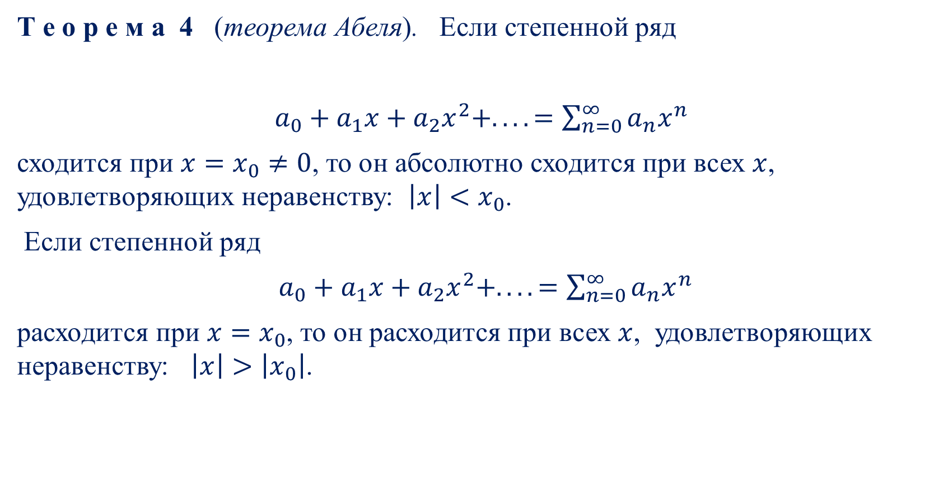
Теорема Абеля. Радиус сходимости.
Т е о р е м а 4 (теорема Абеля). Если степенной ряд
$a_{0}+a_{1}x+a_{2}x^{2}+....=\sum_{n=0}^{∞}{a_{n}x^{n}}$
сходится при $x=x_{0}≠0$, то он абсолютно сходится при всех $x$, удовлетворяющих неравенству: $\left|x\right|<x_{0}$.
Если степенной ряд
$a_{0}+a_{1}x+a_{2}x^{2}+....=\sum_{n=0}^{∞}{a_{n}x^{n}}$
расходится при $x=x_{0}$, то он расходится при всех $x$, удовлетворяющих неравенству: $\left|x\right|>\left|x_{0}\right|$.

Slide 22
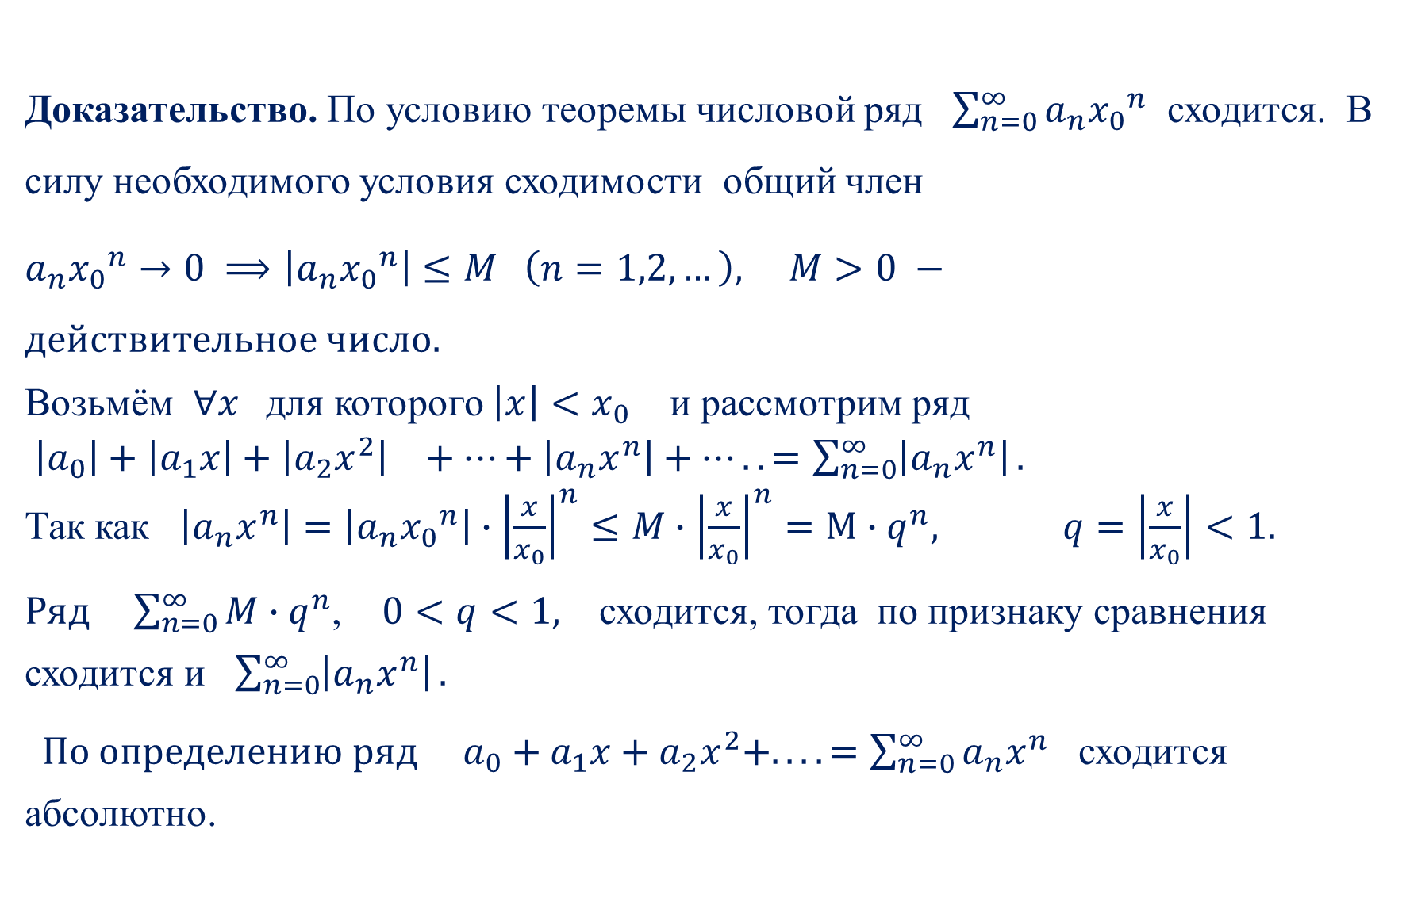
Доказательство. По условию теоремы числовой ряд $\sum_{n=0}^{∞}{a_{n}{x_{0}}^{n}}$ сходится. В силу необходимого условия сходимости общий член
$a_{n}{x_{0}}^{n}→0 ⟹$ $\left|a_{n}{x_{0}}^{n}\right|≤M \left(n=1,2,…\right), M>0 −действительное число.$
Возьмём $∀x$для которого $\left|x\right|<x_{0}$ и рассмотрим ряд
$\left|a_{0}\right|+{\left|a_{1}x\right|+\left|a_{2}x^{2}\right|}_{}+…+\left|a_{n}x^{n}\right|+…..=\sum_{n=0}^{∞}{\left|a_{n}x^{n}\right|}.$
Так как $\left|a_{n}x^{n}\right|=\left|a_{n}{x_{0}}^{n}\right|∙{\left|\frac{x}{x_{0}}\right|}^{n}≤M∙{\left|\frac{x}{x_{0}}\right|}^{n}=M∙q^{n}, q=\left|\frac{x}{x_{0}}\right|<1.$
Ряд $\sum_{n=0}^{∞}{M∙q^{n}}$, $0<q<1,$ сходится, тогда по признаку сравнения сходится и $\sum_{n=0}^{∞}{\left|a_{n}x^{n}\right|}.$
По определению ряд $a_{0}+a_{1}x+a_{2}x^{2}+....=\sum_{n=0}^{∞}{a_{n}x^{n}}$ сходится абсолютно.

Slide 23
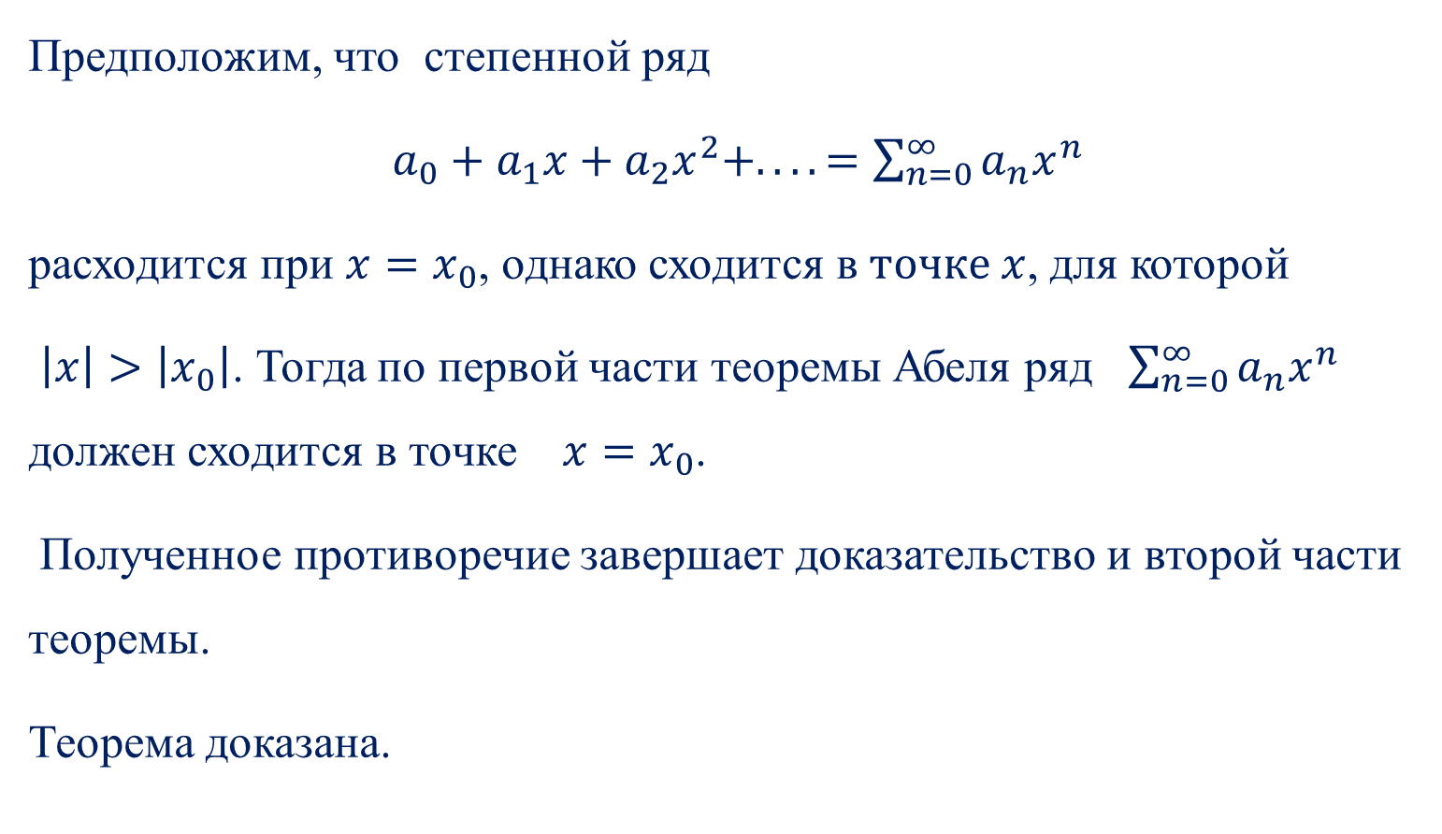
Предположим, что степенной ряд
$a_{0}+a_{1}x+a_{2}x^{2}+....=\sum_{n=0}^{∞}{a_{n}x^{n}}$
расходится при $x=x_{0}$, однако сходится в$точке x$, для которой
$\left|x\right|>\left|x_{0}\right|$. Тогда по первой части теоремы Абеля ряд $\sum_{n=0}^{∞}{a_{n}x^{n}}$ должен сходится в точке $x=x_{0}$.
Полученное противоречие завершает доказательство и второй части теоремы.
Теорема доказана.

Slide 24
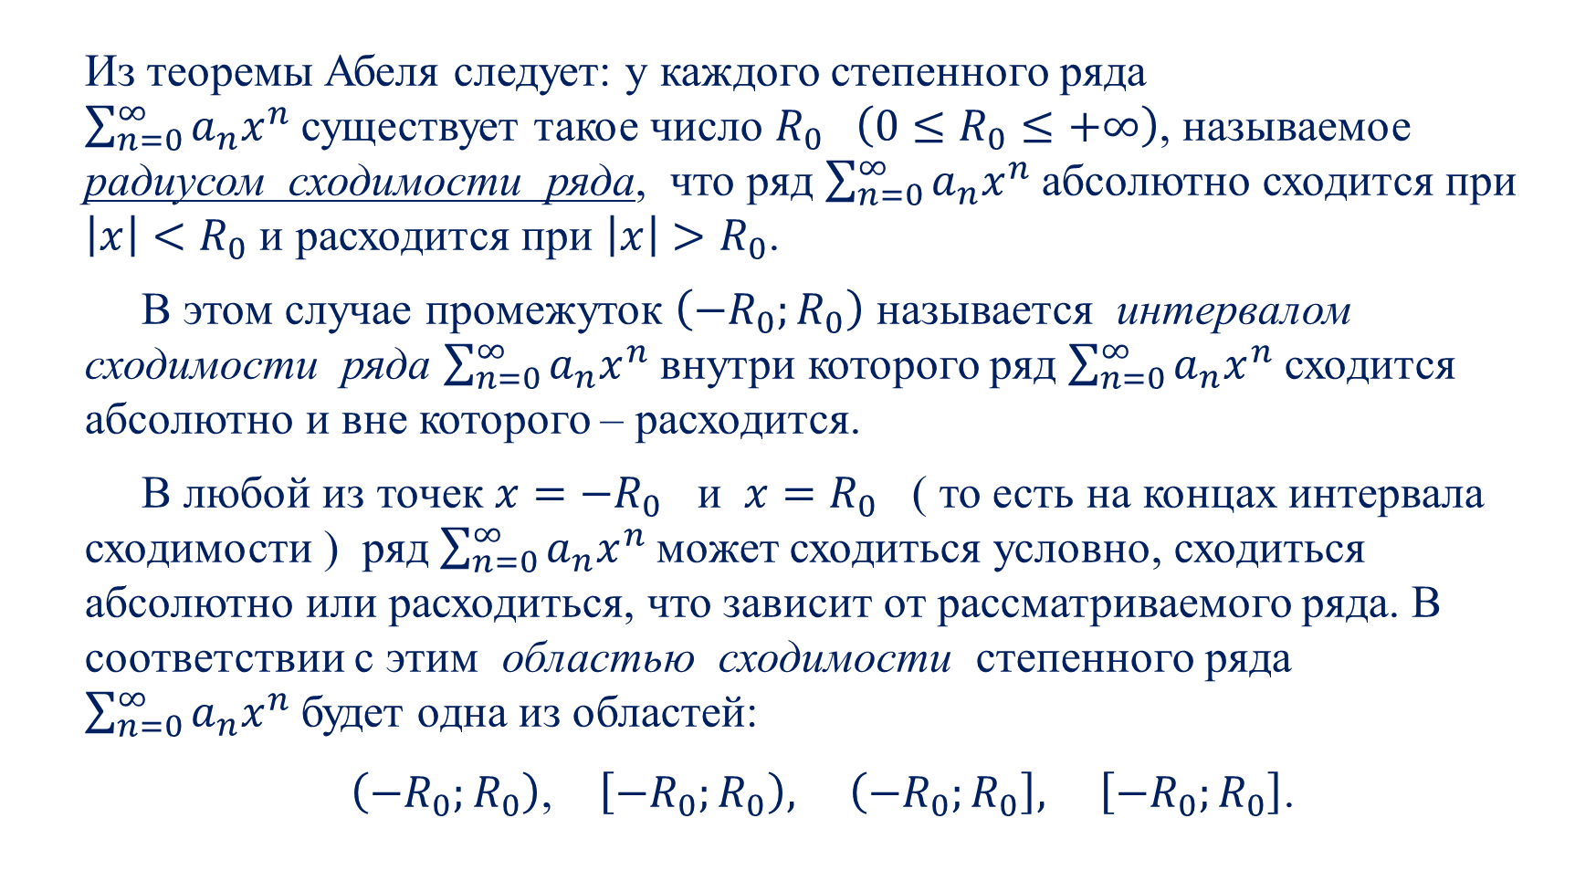
Радиус сходимости степенного ряда
Из теоремы Абеля следует: у каждого степенного ряда $\sum_{n=0}^{∞}{a_{n}x^{n}}$существует такое число $R_{0} \left(0≤R_{0}≤+∞\right)$, называемое радиусом сходимости ряда, что ряд $\sum_{n=0}^{∞}{a_{n}x^{n}}$абсолютно сходится при $\left|x\right|<R_{0}$ и расходится при $\left|x\right|>R_{0}$.
В этом случае промежуток $\left(−R_{0};R_{0}\right)$ называется интервалом сходимости ряда $\sum_{n=0}^{∞}{a_{n}x^{n}}$внутри которого ряд $\sum_{n=0}^{∞}{a_{n}x^{n}}$сходится абсолютно и вне которого – расходится.
В любой из точек $x=−R_{0}$ и $x=R_{0}$ ( то есть на концах интервала сходимости ) ряд $\sum_{n=0}^{∞}{a_{n}x^{n}}$может сходиться условно, сходиться абсолютно или расходиться, что зависит от рассматриваемого ряда. В соответствии с этим областью сходимости степенного ряда $\sum_{n=0}^{∞}{a_{n}x^{n}}$будет одна из областей:
$\left(−R_{0};R_{0}\right)$, $\left[−R_{0};R_{0}\right), \left(−R_{0};R_{0}\right], \left[−R_{0};R_{0}\right]$.

Slide 25
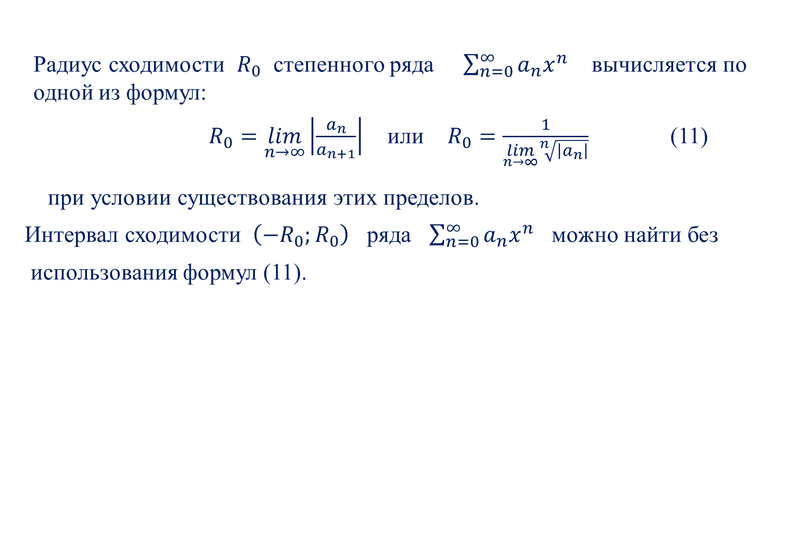
Радиус сходимости $R_{0}$ степенного ряда $\sum_{n=0}^{∞}{a_{n}x^{n}}$ вычисляется по одной из формул:
$R_{0}=\lim_{n→∞}\left|\frac{a_{n}}{a_{n+1}}\right|$ или $R_{0}=\frac{1}{\lim_{n→∞}\underset{}{\sqrt[n]{\left|a_{n}\right|}}}$ (11)
при условии существования этих пределов.
Интервал сходимости $\left(−R_{0};R_{0}\right)$ ряда $\sum_{n=0}^{∞}{a_{n}x^{n}}$ можно найти без
использования формул (11).

Slide 26
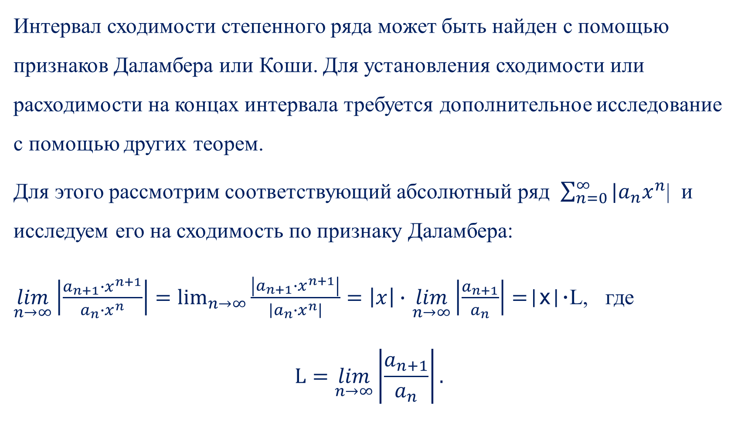
Интервал сходимости степенного ряда может быть найден с помощью признаков Даламбера или Коши. Для установления сходимости или расходимости на концах интервала требуется дополнительное исследование с помощью других теорем.
Для этого рассмотрим соответствующий абсолютный ряд $\sum_{n=0}^{∞}{{|a}_{n}x^{n}}$| и исследуем его на сходимость по признаку Даламбера:
$\lim_{n→∞}\left|\frac{a_{n+1}∙x^{n+1}}{a_{n}∙x^{n}}\right|=\lim_{n→∞}{\frac{\left|a_{n+1}∙x^{n+1}\right|}{\left|a_{n}∙x^{n}\right|}}=\left|x\right|∙$ $\lim_{n→∞}\left|\frac{a_{n+1}}{a_{n}}\right|=$|x|∙L, где
$$L=\lim_{n→∞}\left|\frac{a_{n+1}}{a_{n}}\right|.$$

Slide 27
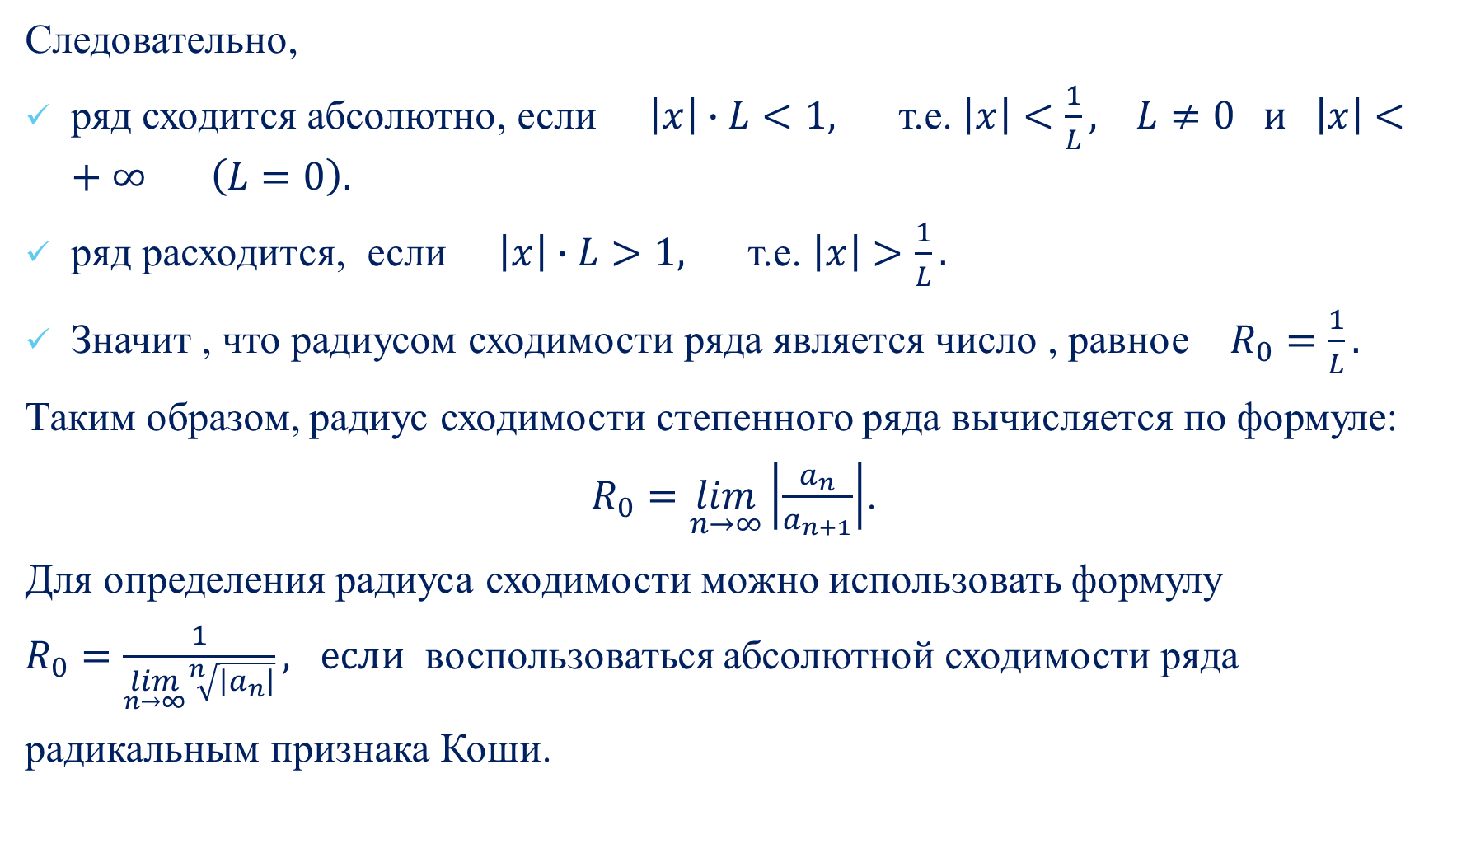
Следовательно,
ряд сходится абсолютно, если $\left|x\right|∙L<1,$т.е. $\left|x\right|<\frac{1}{L}, L≠0 и \left|x\right|<+∞ \left(L=0\right).$
ряд расходится, если $\left|x\right|∙L>1,$т.е. $\left|x\right|>\frac{1}{L}.$
Значит , что радиусом сходимости ряда является число , равное $R_{0}=\frac{1}{L}.$
Таким образом, радиус сходимости степенного ряда вычисляется по формуле:
$R_{0}=\lim_{n→∞}\left|\frac{a_{n}}{a_{n+1}}\right|$.
Для определения радиуса сходимости можно использовать формулу
$R_{0}=\frac{1}{\lim_{n→∞}\underset{}{\sqrt[n]{\left|a_{n}\right|}}}, если$ воспользоваться абсолютной сходимости ряда радикальным признака Коши.

Slide 28
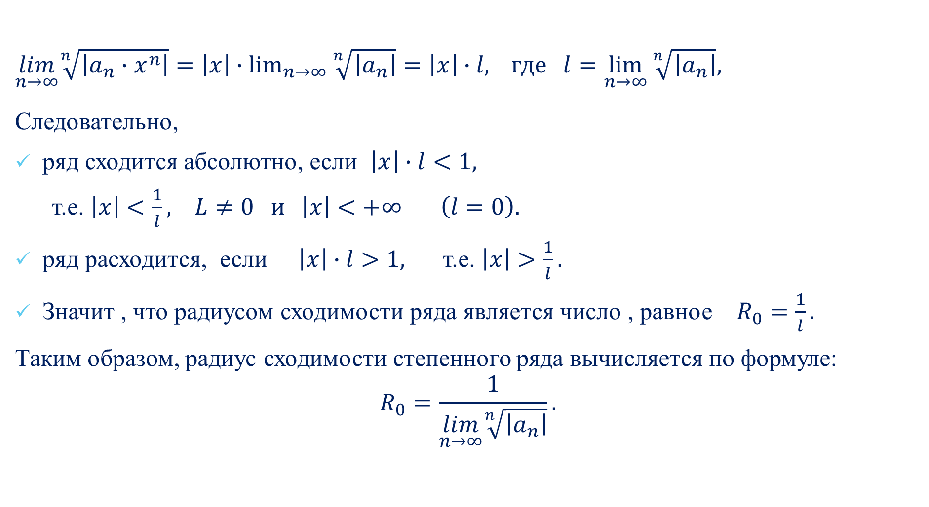
$\lim_{n→∞}\underset{}{\sqrt[n]{\left|a_{n}∙x^{n}\right|}}=\left|x\right|∙\lim_{n→∞}{\sqrt[n]{\left|a_{n}\right|}=\left|x\right|∙l,}$ где $l=\lim_{n→∞}{\sqrt[n]{\left|a_{n}\right|},}$
Следовательно,
ряд сходится абсолютно, если $\left|x\right|∙l<1,$
т.е. $\left|x\right|<\frac{1}{l}, L≠0 и \left|x\right|<+∞ \left(l=0\right).$
ряд расходится, если $\left|x\right|∙l>1,$т.е. $\left|x\right|>\frac{1}{l}.$
Значит , что радиусом сходимости ряда является число , равное $R_{0}=\frac{1}{l}.$
Таким образом, радиус сходимости степенного ряда вычисляется по формуле:
$$R_{0}=\frac{1}{\lim_{n→∞}\underset{}{\sqrt[n]{\left|a_{n}\right|}}}.$$

Slide 29
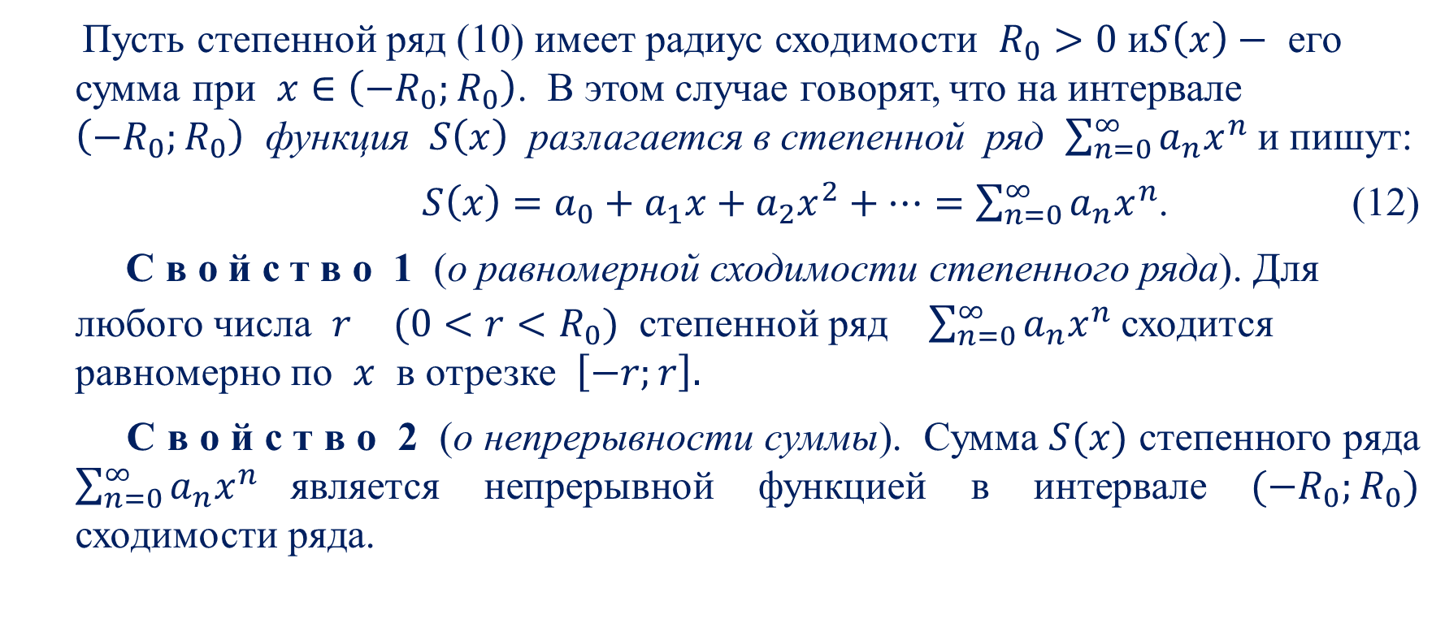
Свойства степенных рядов
Пусть степенной ряд (10) имеет радиус сходимости $R_{0}>0$ и$S\left(x\right)−$ его сумма при $x∈\left(−R_{0};R_{0}\right)$. В этом случае говорят, что на интервале $\left(−R_{0};R_{0}\right)$ функция $S\left(x\right)$ разлагается в степенной ряд $\sum_{n=0}^{∞}{a_{n}x^{n}}$и пишут:
$S\left(x\right)=a_{0}+a_{1}x+a_{2}x^{2}+…=\sum_{n=0}^{∞}{a_{n}x^{n}}$. (12)
С в о й с т в о 1 (о равномерной сходимости степенного ряда). Для любого числа $r (0<r<R_{0})$ степенной ряд $\sum_{n=0}^{∞}{a_{n}x^{n}}$сходится равномерно по $x$ в отрезке $\left[−r;r\right].$
С в о й с т в о 2 (о непрерывности суммы). Сумма $S(x)$ степенного ряда $\sum_{n=0}^{∞}{a_{n}x^{n}}$является непрерывной функцией в интервале $(−R_{0};R_{0})$ сходимости ряда.

Slide 30
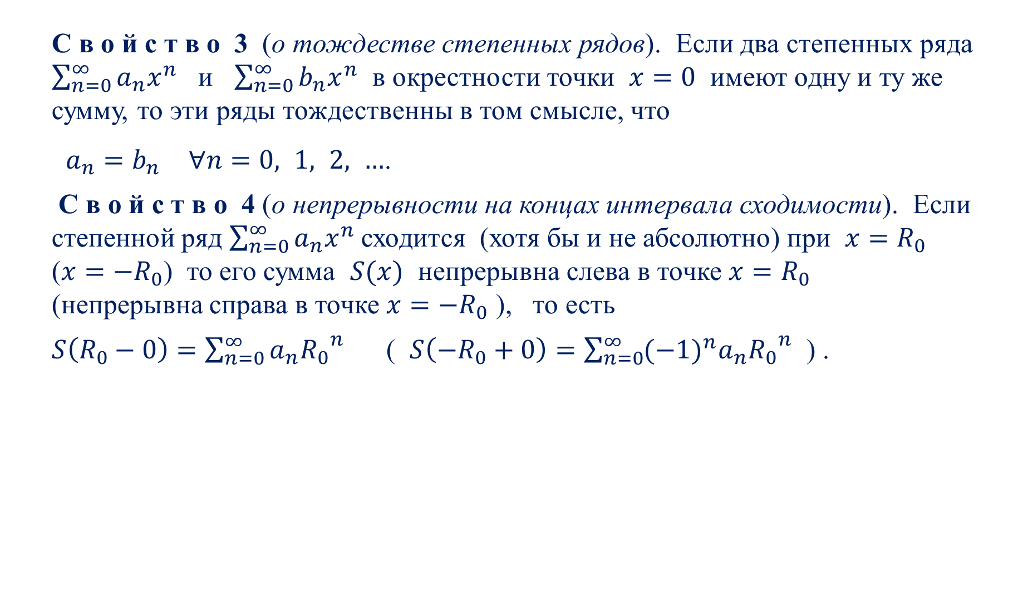
С в о й с т в о 3 (о тождестве степенных рядов). Если два степенных ряда $\sum_{n=0}^{∞}{a_{n}x^{n}}$ и $\sum_{n=0}^{∞}{b_{n}x^{n}}$ в окрестности точки $x=0$ имеют одну и ту же сумму, то эти ряды тождественны в том смысле, что
$a_{n}=b_{n} ∀n=0, 1, 2, …$.
С в о й с т в о 4 (о непрерывности на концах интервала сходимости). Если степенной ряд $\sum_{n=0}^{∞}{a_{n}x^{n}}$сходится (хотя бы и не абсолютно) при $x=R_{0}$ ($x=−R_{0}$) то его сумма $S(x)$ непрерывна слева в точке $x=R_{0}$ (непрерывна справа в точке $x=−R_{0}$ ), то есть
$S\left(R_{0}−0\right)=\sum_{n=0}^{∞}{a_{n}{R_{0}}^{n}}$ ( $S\left(−R_{0}+0\right)=\sum_{n=0}^{∞}{(−1)^{n}a_{n}{R_{0}}^{n}}$ ) .

Slide 31
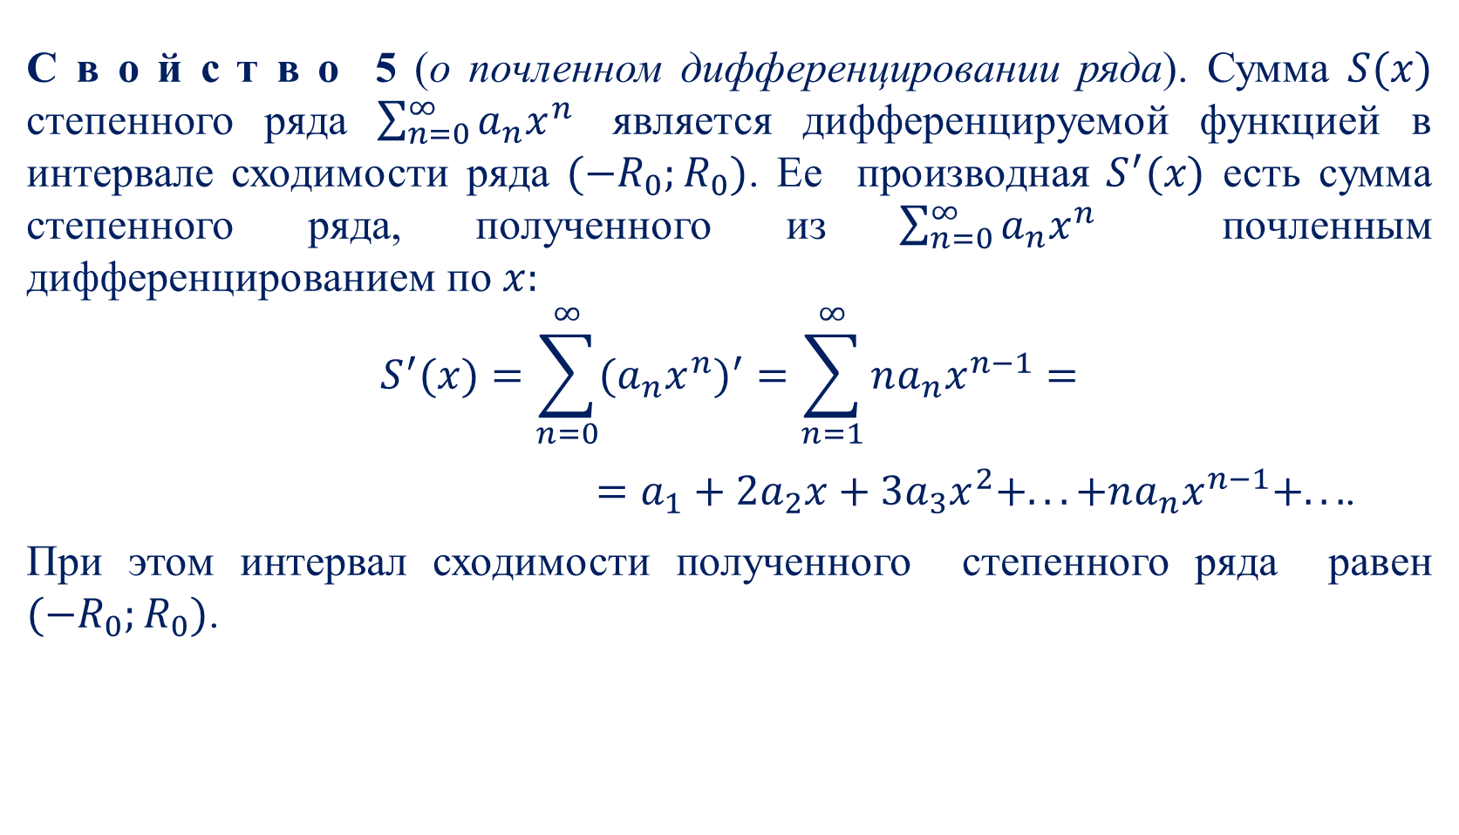
С в о й с т в о 5 (о почленном дифференцировании ряда). Сумма $S(x)$ степенного ряда $\sum_{n=0}^{∞}{a_{n}x^{n}}$ является дифференцируемой функцией в интервале сходимости ряда $(−R_{0};R_{0})$. Ее производная $S^{′}(x)$ есть сумма степенного ряда, полученного из $\sum_{n=0}^{∞}{a_{n}x^{n}}$ почленным дифференцированием по $x:$
$$S^{′}(x)=\sum_{n=0}^{∞}{(a_{n}x^{n})^{′}=\sum_{n=1}^{∞}{na_{n}x^{n−1}=}}$$
$=a_{1}+2a_{2}x+3a_{3}x^{2}+...+na_{n}x^{n−1}+...$.
При этом интервал сходимости полученного степенного ряда равен $(−R_{0};R_{0})$.

Slide 32
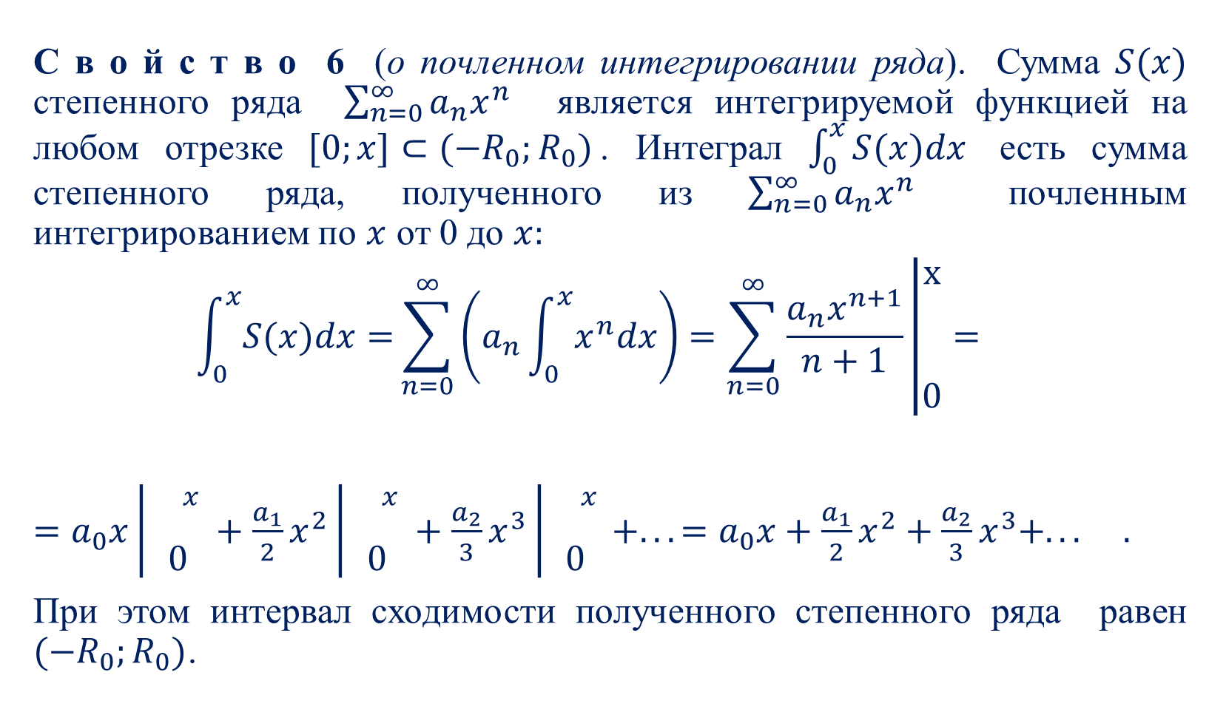
С в о й с т в о 6 (о почленном интегрировании ряда). Сумма $S(x)$ степенного ряда $\sum_{n=0}^{∞}{a_{n}x^{n}}$ является интегрируемой функцией на любом отрезке $[0;x]⊂(−R_{0};R_{0})$. Интеграл $\int_{0}^{x}{S(x)dx}$ есть сумма степенного ряда, полученного из $\sum_{n=0}^{∞}{a_{n}x^{n}}$ почленным интегрированием по $x$ от 0 до $x:$
$$\int_{0}^{x}{S(x)dx=}\sum_{n=0}^{∞}{\left(a_{n}\int_{0}^{x}{x^{n}dx}\right)}=\sum_{n=0}^{∞}{\frac{a_{n}x^{n+1}}{n+1}}\left|\begin{matrix}\begin{aligned}&х \\ & \\ &\end{aligned} \\ 0\end{matrix}\right.=$$
$=a_{0}x\left|\begin{matrix}{}_{}^{x} \\ 0\end{matrix}\right.+\frac{a_{1}}{2}x^{2}\left|\begin{matrix}{}_{}^{x} \\ 0\end{matrix}\right.+\frac{a_{2}}{3}x^{3}\left|\begin{matrix}{}_{}^{x} \\ 0\end{matrix}\right.+...=a_{0}x+\frac{a_{1}}{2}x^{2}+\frac{a_{2}}{3}x^{3}+... .$
При этом интервал сходимости полученного степенного ряда равен $(−R_{0};R_{0})$.

Slide 33
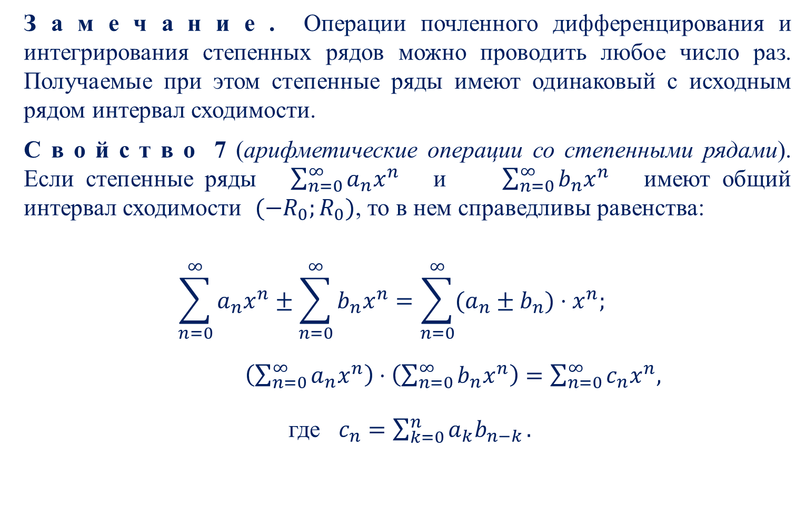
З а м е ч а н и е . Операции почленного дифференцирования и интегрирования степенных рядов можно проводить любое число раз. Получаемые при этом степенные ряды имеют одинаковый с исходным рядом интервал сходимости.
С в о й с т в о 7 (арифметические операции со степенными рядами). Если степенные ряды $\sum_{n=0}^{∞}{a_{n}x^{n}}$ и $\sum_{n=0}^{∞}{b_{n}x^{n}}$ имеют общий интервал сходимости $(−R_{0};R_{0})$, то в нем справедливы равенства:
$$\sum_{n=0}^{∞}{a_{n}x^{n}}±\sum_{n=0}^{∞}{b_{n}x^{n}}=\sum_{n=0}^{∞}{(a_{n}±b_{n})⋅x^{n};}$$
$\left(\sum_{n=0}^{∞}{a_{n}x^{n}}\right)⋅\left(\sum_{n=0}^{∞}{b_{n}x^{n}}\right)=\sum_{n=0}^{∞}{c_{n}x^{n},}$
где $c_{n}=\sum_{k=0}^{n}{a_{k}b_{n−k}}.$

Slide 34
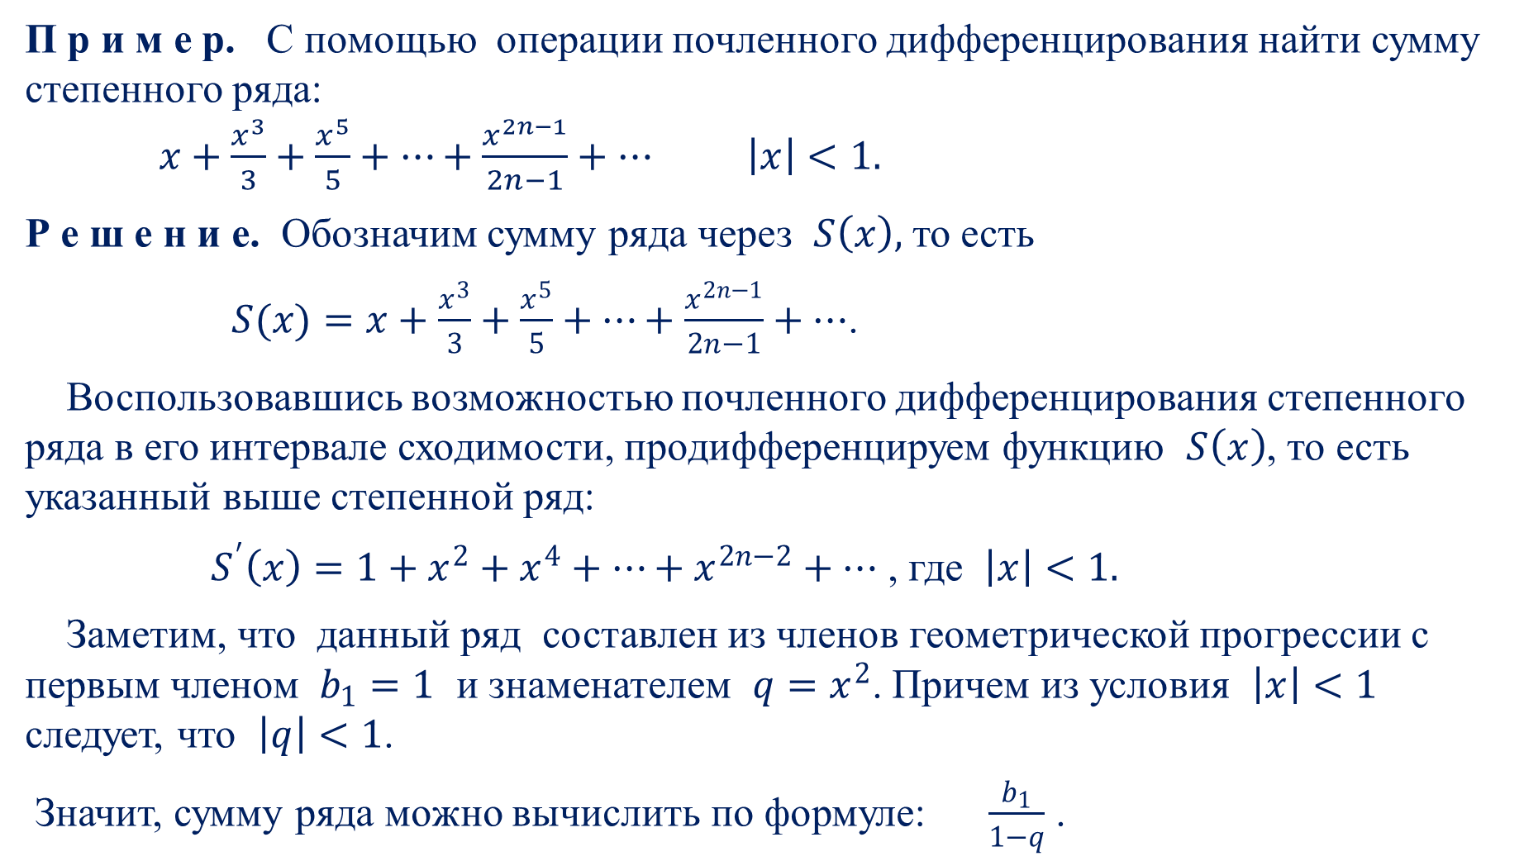
П р и м е р. С помощью операции почленного дифференцирования найти сумму степенного ряда:
$x+\frac{x^{3}}{3}+\frac{x^{5}}{5}+…+\frac{x^{2n−1}}{2n−1}+…$ $\left|x\right|<1.$
Р е ш е н и е. Обозначим сумму ряда через $S\left(x\right),$ то есть
$S(x)=x+\frac{x^{3}}{3}+\frac{x^{5}}{5}+…+\frac{x^{2n−1}}{2n−1}+…$.
Воспользовавшись возможностью почленного дифференцирования степенного ряда в его интервале сходимости, продифференцируем функцию $S\left(x\right)$, то есть указанный выше степенной ряд:
$S^{′}\left(x\right)=1+x^{2}+x^{4}+…+x^{2n−2}+…$ , где $\left|x\right|<1.$
Заметим, что данный ряд составлен из членов геометрической прогрессии с первым членом $b_{1}=1$ и знаменателем $q=x^{2}$. Причем из условия $\left|x\right|<1$ следует, что $\left|q\right|<1$.
Значит, сумму ряда можно вычислить по формуле: $\frac{b_{1}}{1−q}$ .

Slide 35

Следовательно, в рассматриваемом примере
$S^{′}\left(x\right)=\frac{1}{1−x^{2}}$ при $\left|x\right|<1.$
Тогда находим: $S(x)=\int_{0}^{x}{\frac{1}{1−x^{2}}dx=\frac{1}{2}⋅\ln{\frac{1+x}{1−x}}}$ при $\left|x\right|<1.$
О т в е т: $\frac{1}{2}⋅\ln{\frac{1+x}{1−x}}$ .

